Slide 1
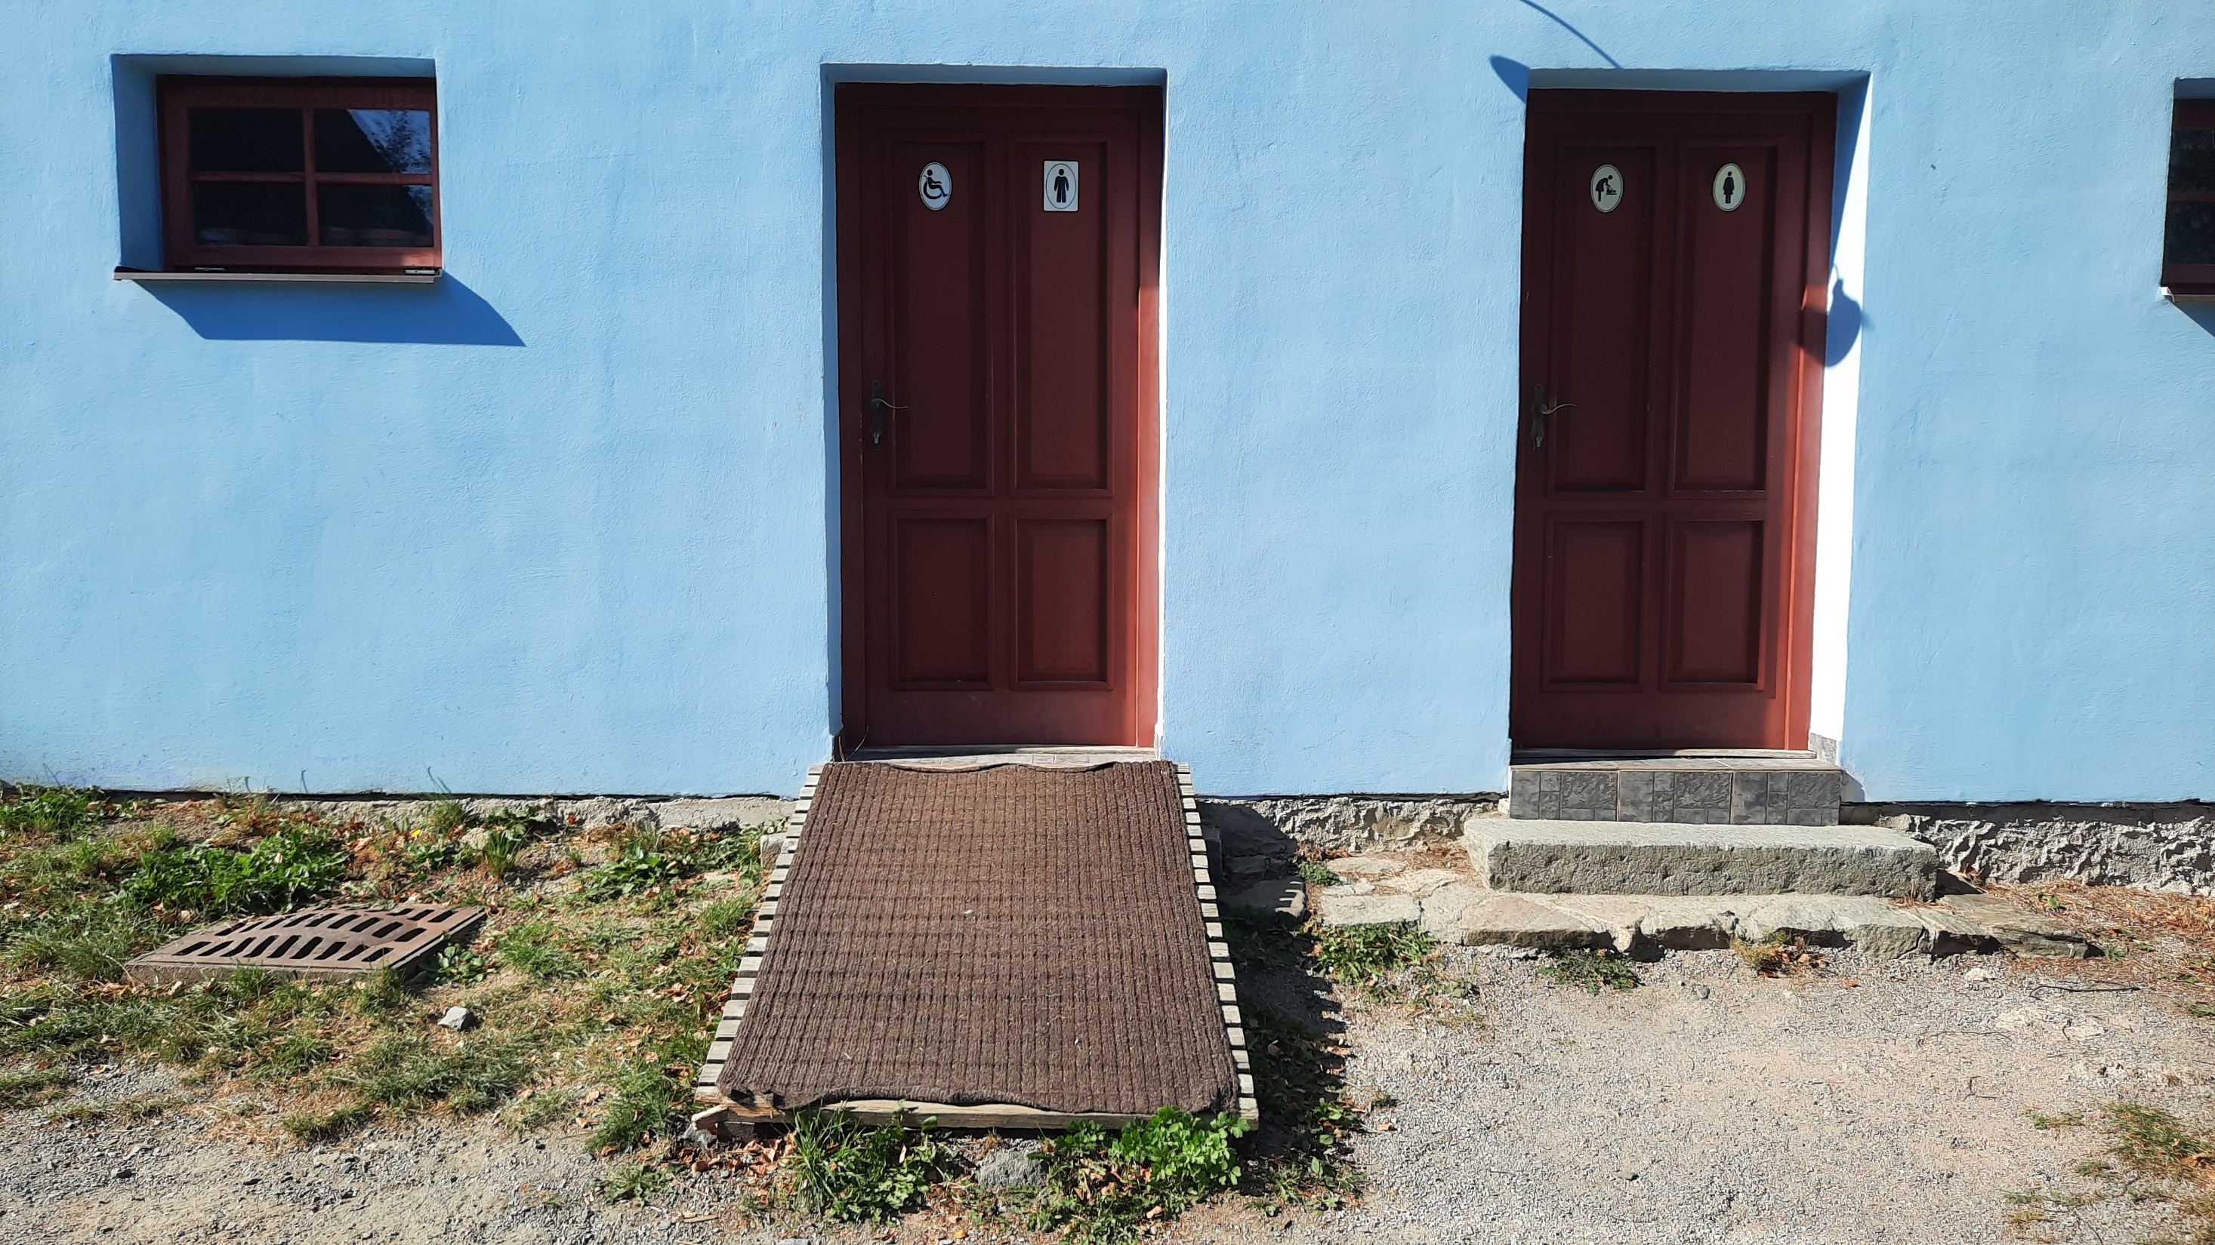
Strategie přístupnosti
MAS Hlinecko část 1. exteriér
Robert Osman
9. 5. 2024

Slide 2

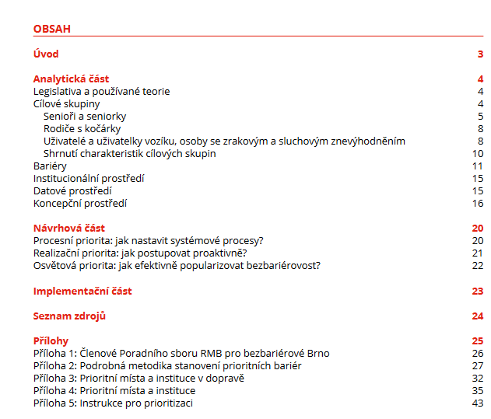
https://www.bezbarierovebrno.cz/dokument/strategicky-plan/OZ_Strategicky-plan-pro-odstranovani-barier-2021-2030_WEB.PDF

Slide 3
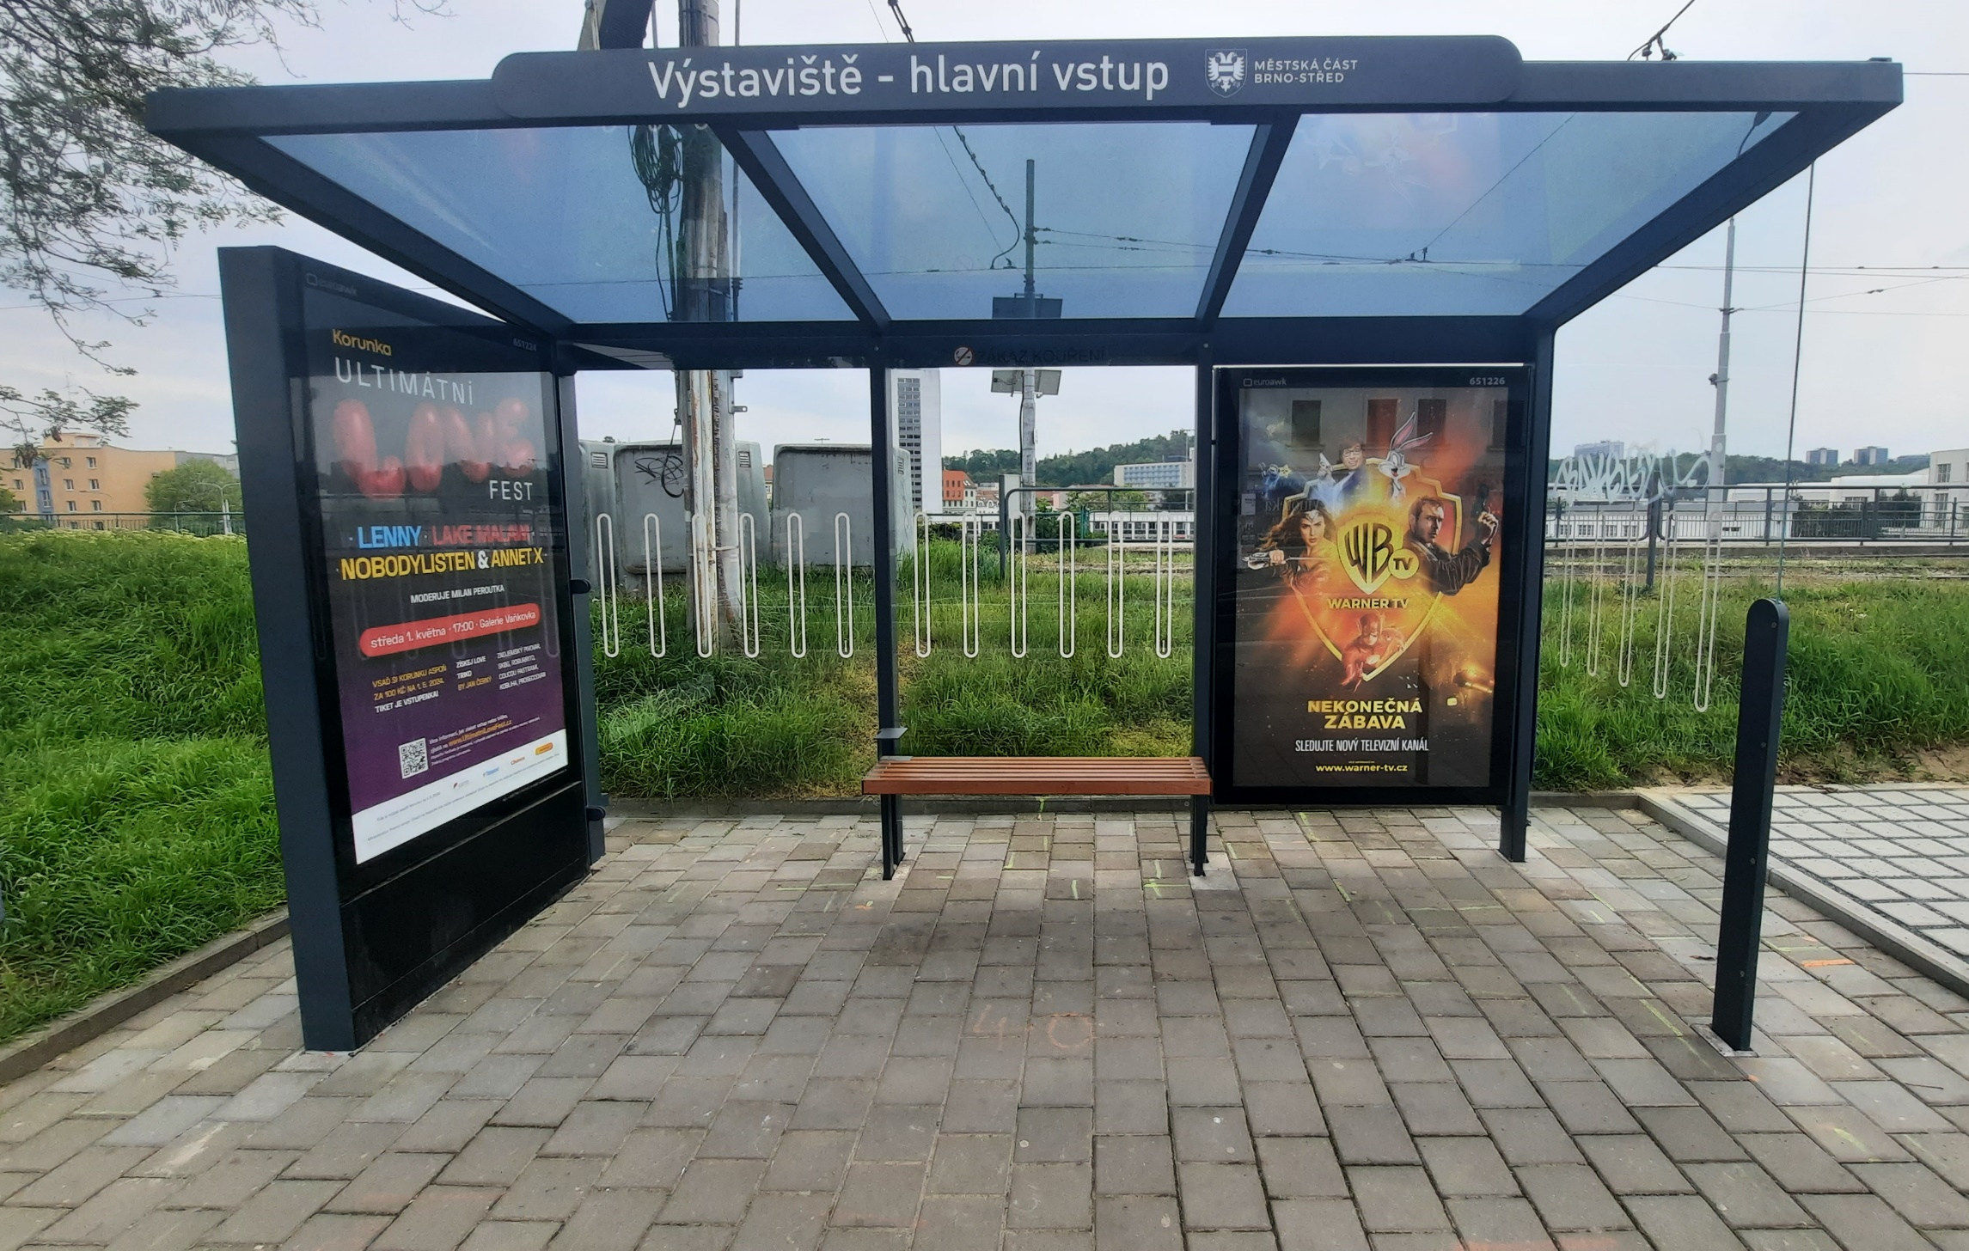

Slide 4
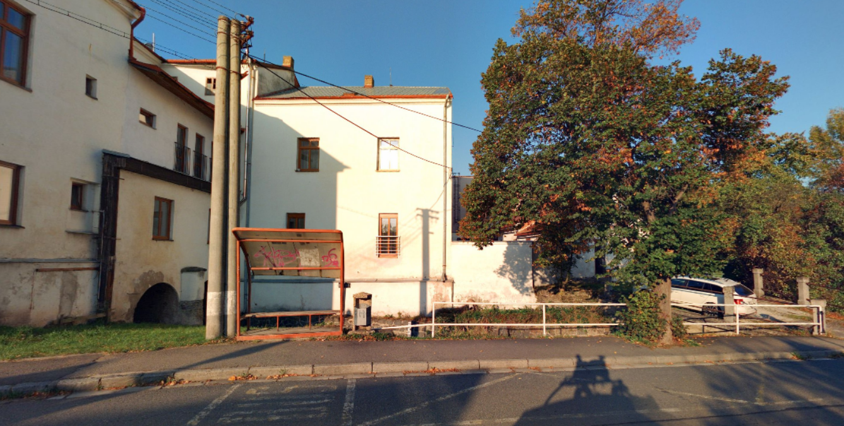
Krouna

Slide 5
Cíl strategie přístupnosti
Stanovit si priority s čím začít.
Začít přemýšlet o prostoru, službách a informacích s ohledem na jejich různé uživatele.

Slide 6
Druhy prostoru
fyzický prostor (exteriér)
  nádraží, zastávky, náměstí, návsi, přechody, chodníky, vyhrazená parkovací stání, parkoviště, popelnice, sportoviště …
fyzický prostor (interiér)
  městský/obecní úřad, nemocnice, školky, školy, kostely, obchody, restaurace, ordinace lékařů, pošty, nádraží …
virtuální prostor (weby, aplikace, sociální sítě)
  městský web, obecní weby, web MASky, weby dopravců, weby zdravotnických zařízení, registrační formuláře …
prostor dopravních prostředků
  autobusy, vlaky, sanitky, senior taxi, taxi, sdílená auta, toalety v dopravních prostředcích, osvětlení, zvuk, wifi …
vzdělávací prostory
  třídy, jídelny, tělocvičny, kabinety, družiny …
gastroprostory
  lepek, laktóza, vege, vegan, kombinace, alergie na vybrané potraviny …

Slide 7
Hlavní cílová skupina
obyvatelé (ti, co zde reálně bydlí)
uživatelé (ti, co zde nebydlí, ale třeba zde pracují, studují, nakupují, někoho zde navštěvují)
turisté (návštěvníci Betléma, Veselého kopečku, Planety Hlinsko, Čertoviny …)
chalupáři, chataři

Slide 8
Vedlejší cílová skupina
pohybově znevýhodnění
zrakově znevýhodnění
sluchově znevýhodnění
psychicky znevýhodnění
mentálně znevýhodnění
děti (výška, váha, délka soustředění, schopnost orientace, autonomie, jazyk)
rodiče s dětmi (kojení, krmení, přebalování, kočárky)
senioři
kombinace
…

Slide 9
Právní rámec
zákon č. 183/2006 Sb., o územním plánování a stavebním řádu (stavební zákon)
vyhláška č. 398/2009 Sb. - Vyhláška o obecných technických požadavcích zabezpečujících bezbariérové užívání staveb
vyhláška zrušena k 1.1.2024
aktuálně se pracuje na nové technické normě
„Přístupnost a bezbariérové užívání“

Slide 10
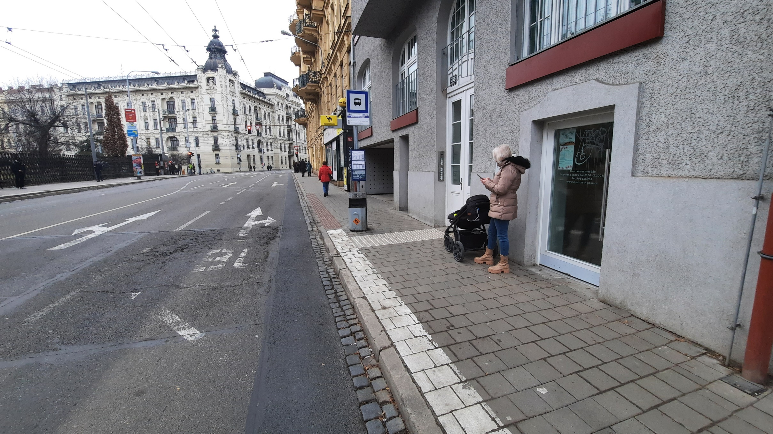
Chodník - linie

Slide 11
Chodník - linie

Slide 12
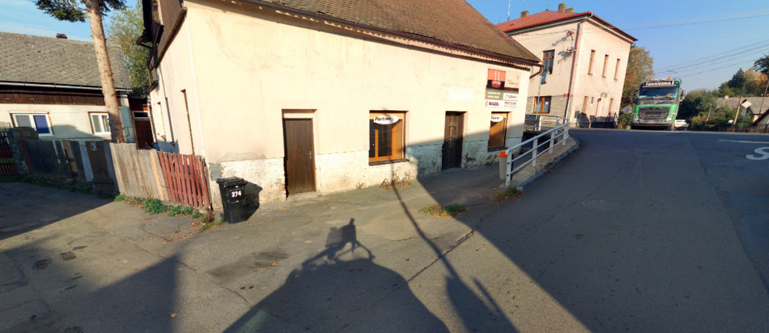
Chodník - linie
Krouna

Slide 13
Chodník - linie
Krouna

Slide 14
Chodník – zúžení chodníku – bod
Komunikace pro chodce musí mít celkovou šířku nejméně 1500 mm.
Technické vybavení komunikace lze v odůvodněných případech umístit tak, že bude průchozí prostor místně zúžen až na 900 mm.

Slide 15
Chodník – zúžení chodníku – bod
800
Komunikace pro chodce musí mít celkovou šířku nejméně 1500 mm.
Technické vybavení komunikace lze v odůvodněných případech umístit tak, že bude průchozí prostor místně zúžen až na 900 mm.
1500

Slide 16
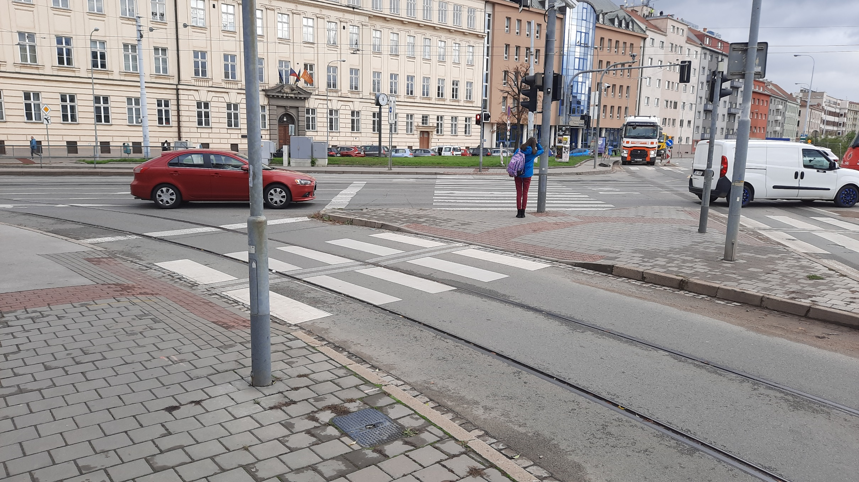
Chodník – přechod pro chodce – bod
bod
bod
bod
bod
Tlačítko pro ovládání signalizace chodci musí být umístěno ve výšce maximálně 1200 mm od úrovně komunikace pro chodce.

Slide 17
Chodník – snížení obrubníku – bod
bod
bod
bod
bod
bod
bod
Výškové rozdíly na komunikacích pro chodce nesmí být vyšší než 20 mm, jinak musí být řešeny výtahy nebo v odůvodněných případech u změn dokončených staveb zdvihacími plošinami.

Slide 18

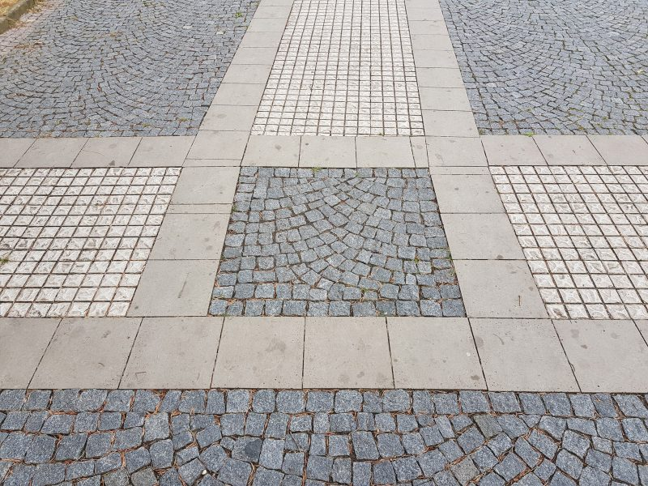

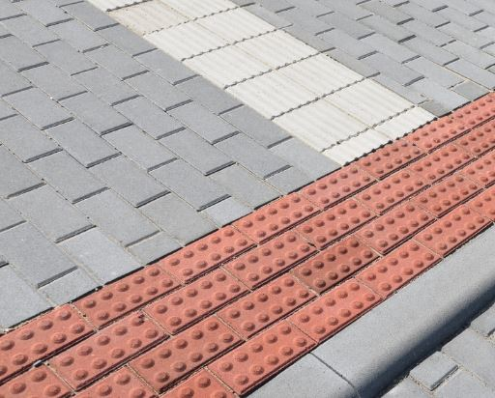
Chodník – hmatná dlažba

Slide 19
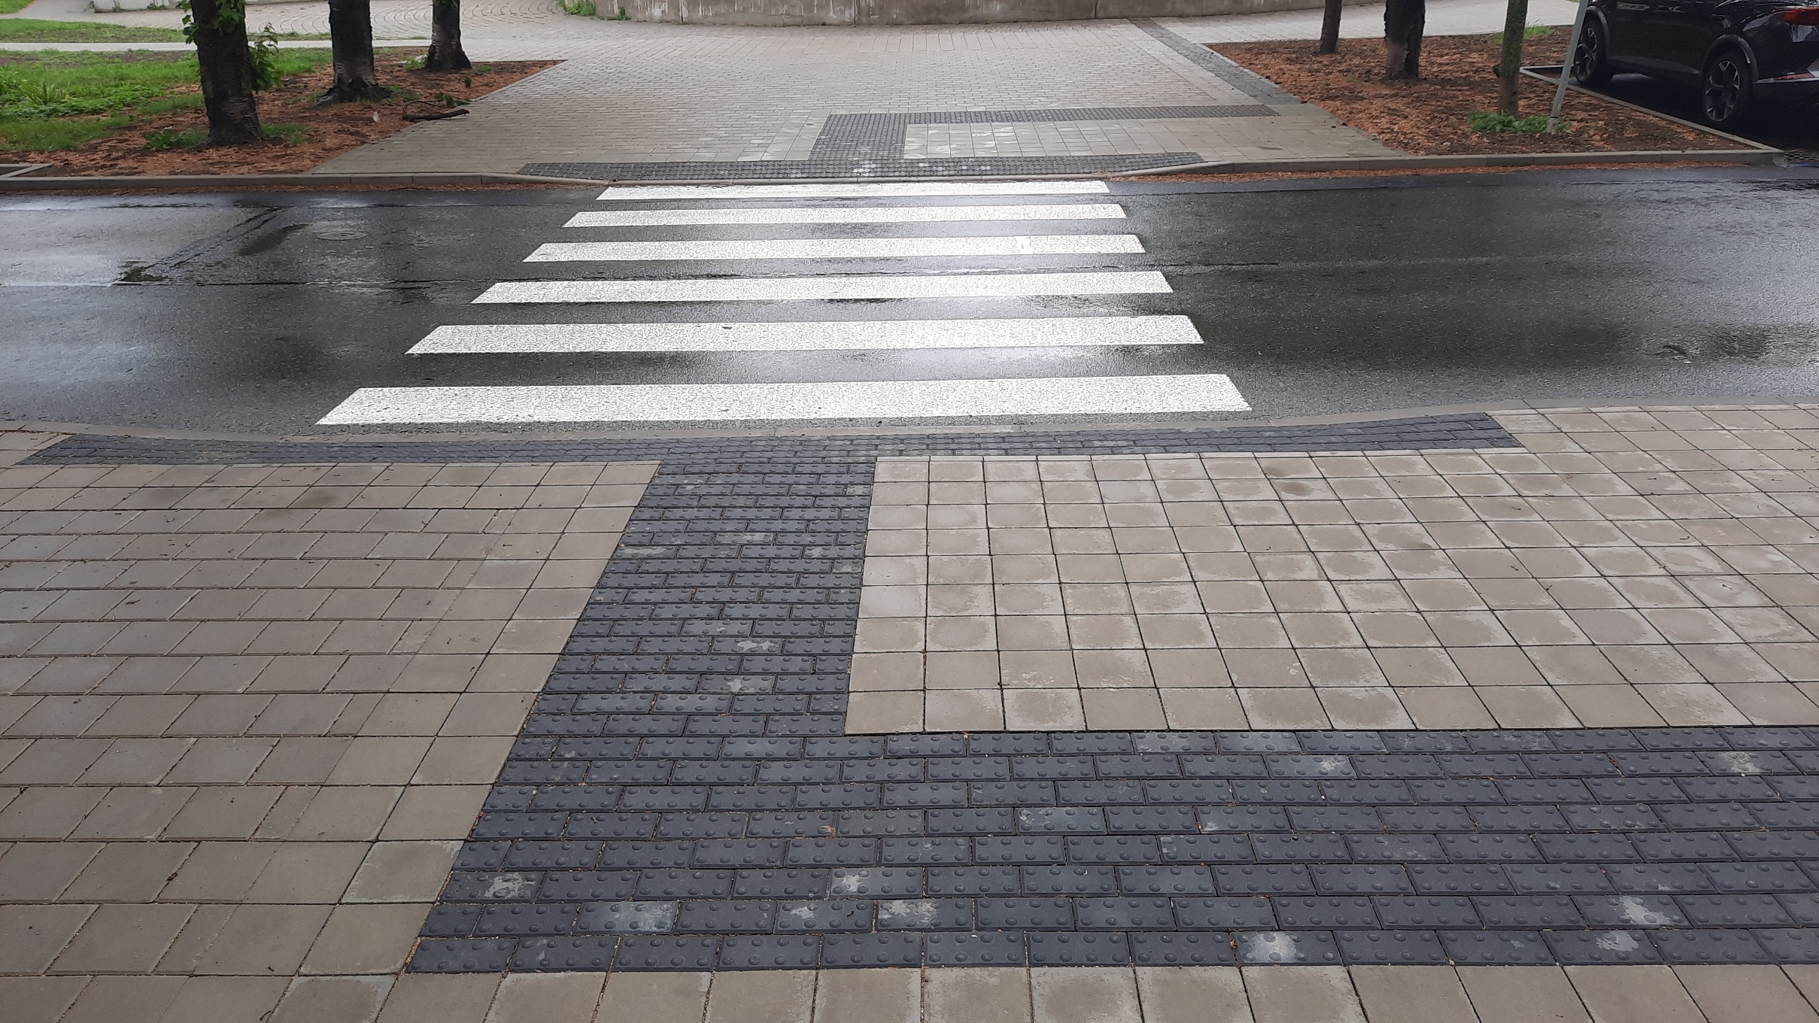
Chodník – varovný pás – bod
bod
přechod pro chodce
bod

Slide 20
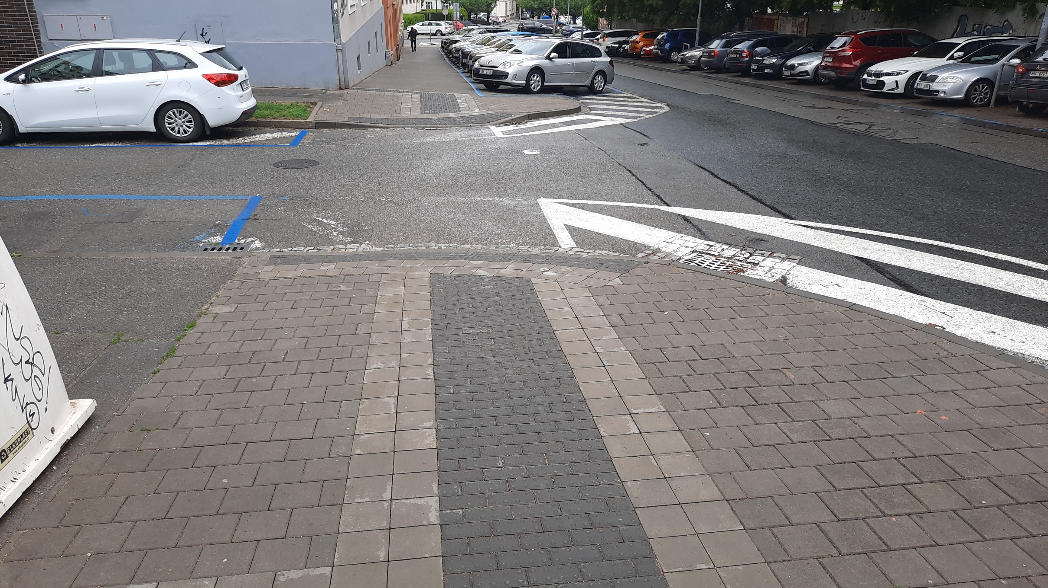
Chodník – varovný pás – bod
bod
místo pro přecházení
bod

Slide 21
Chodník – signální pás – bod
bod
přechod pro chodce
bod

Slide 22
Chodník – signální pás – bod
bod
místo pro přecházení
bod

Slide 23
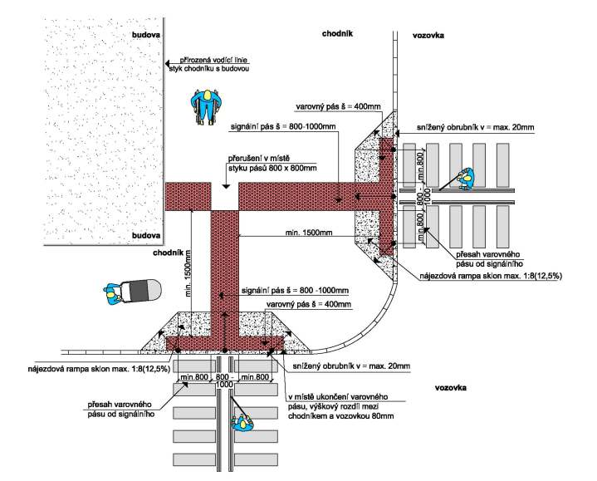

Slide 24
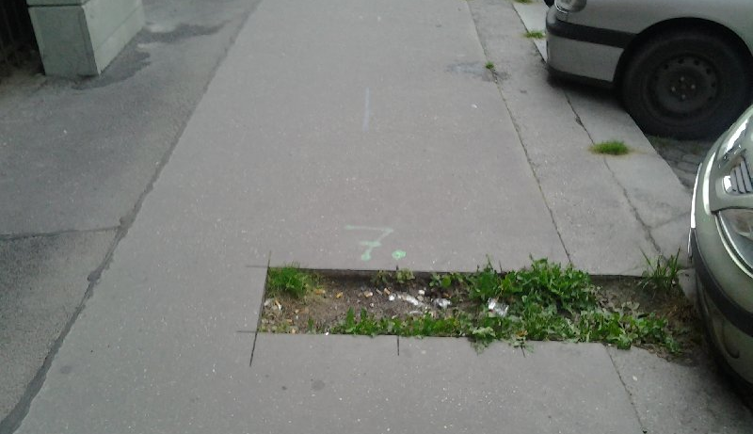
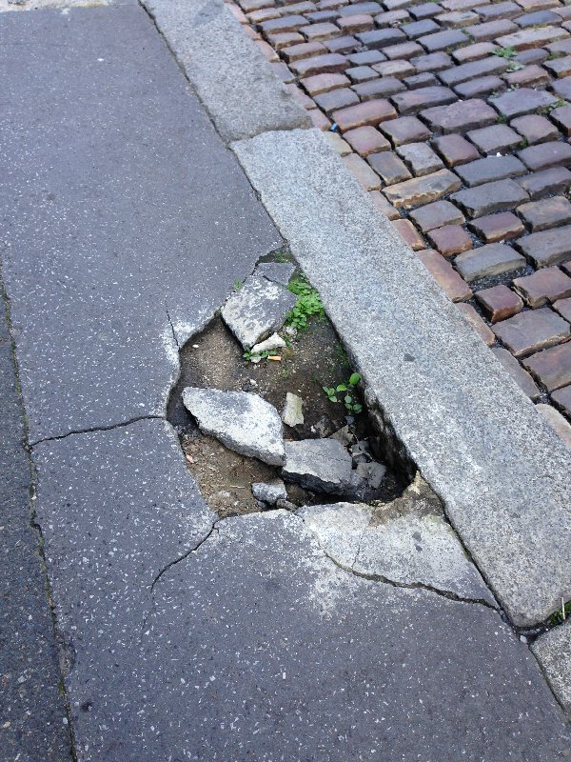
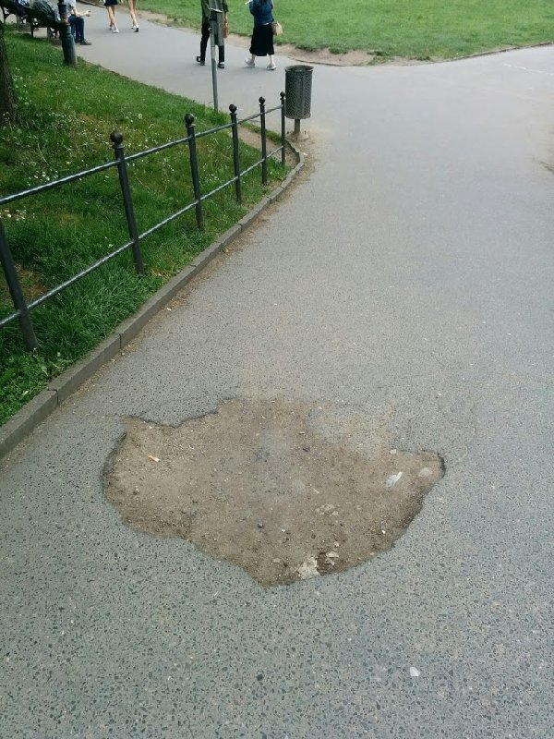
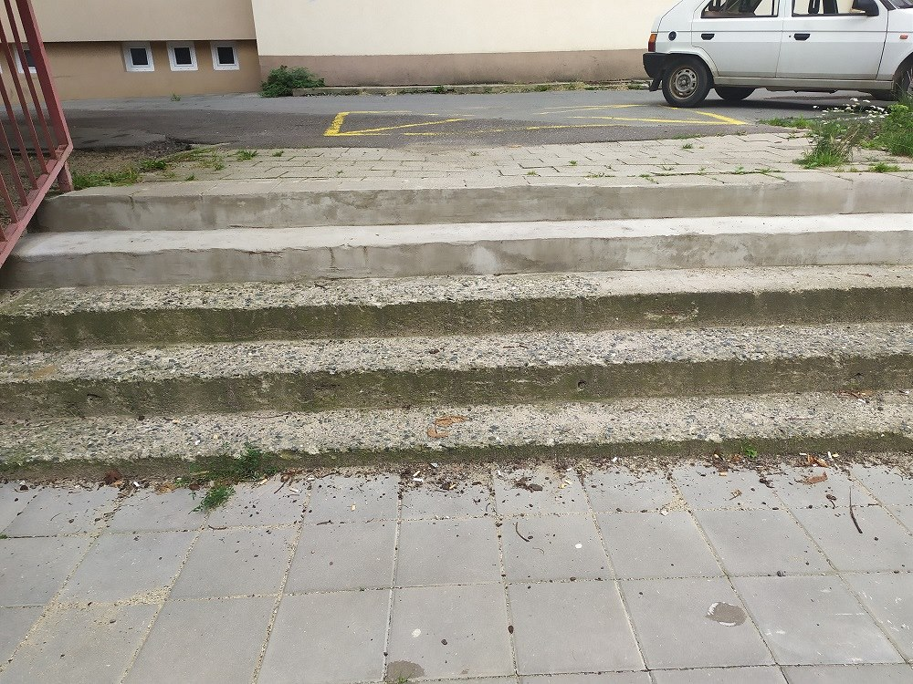
Chodník velká nerovnost/schod/díra bod
bod
bod
bod
bod

Slide 25
zastávka MHD/VHD

Slide 26
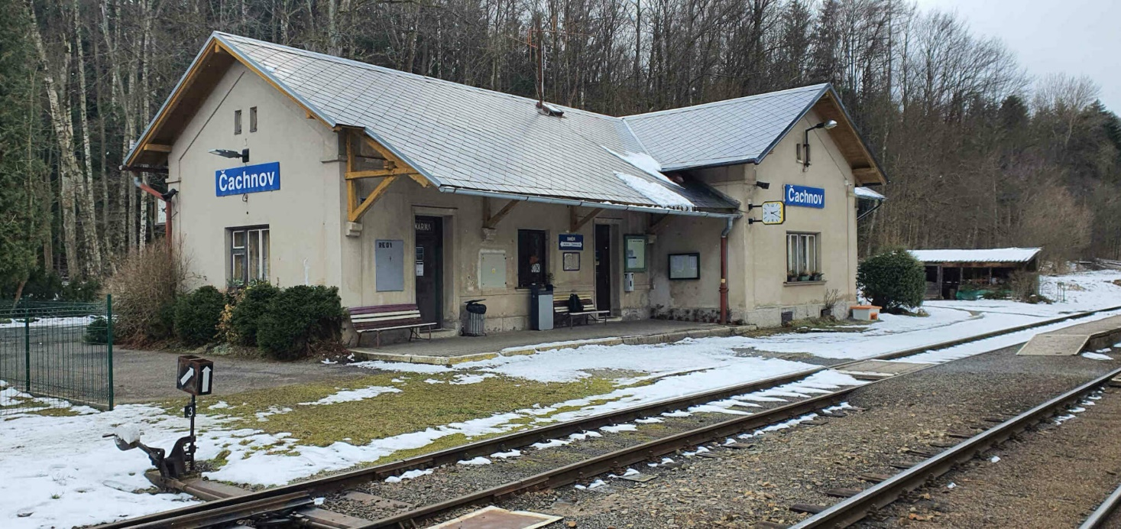
SŽDC

Slide 27
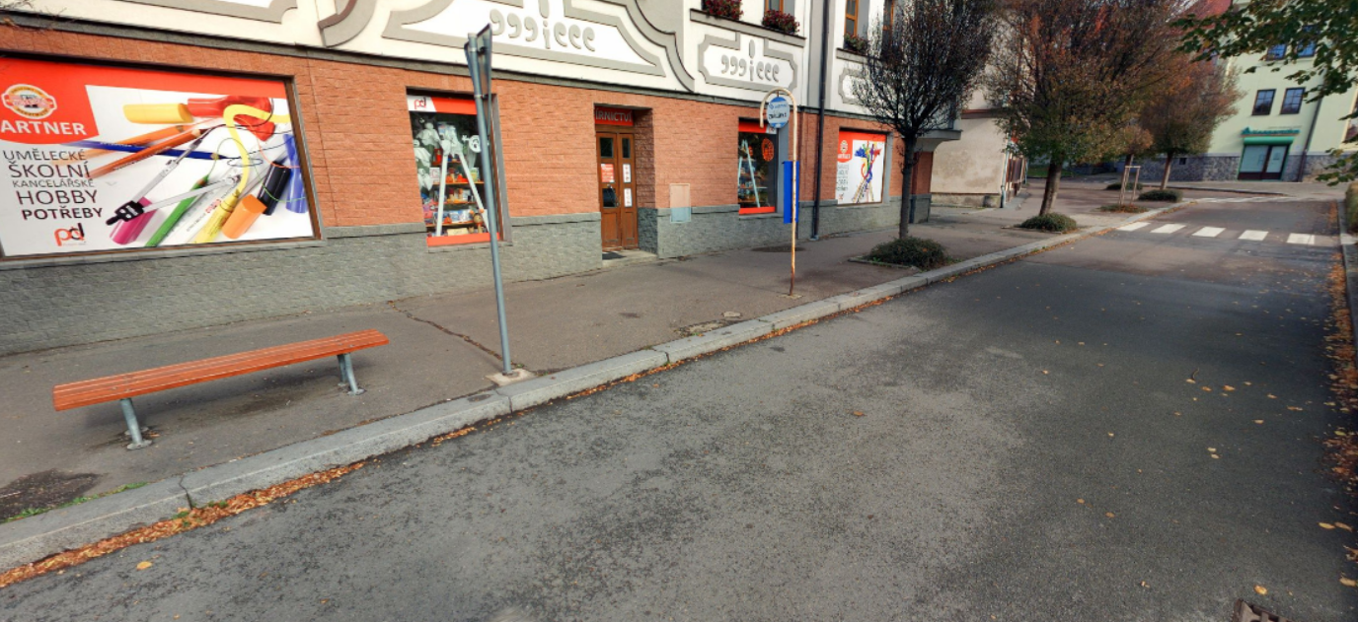
Autobusové zastávky
Hlinsko

Slide 28
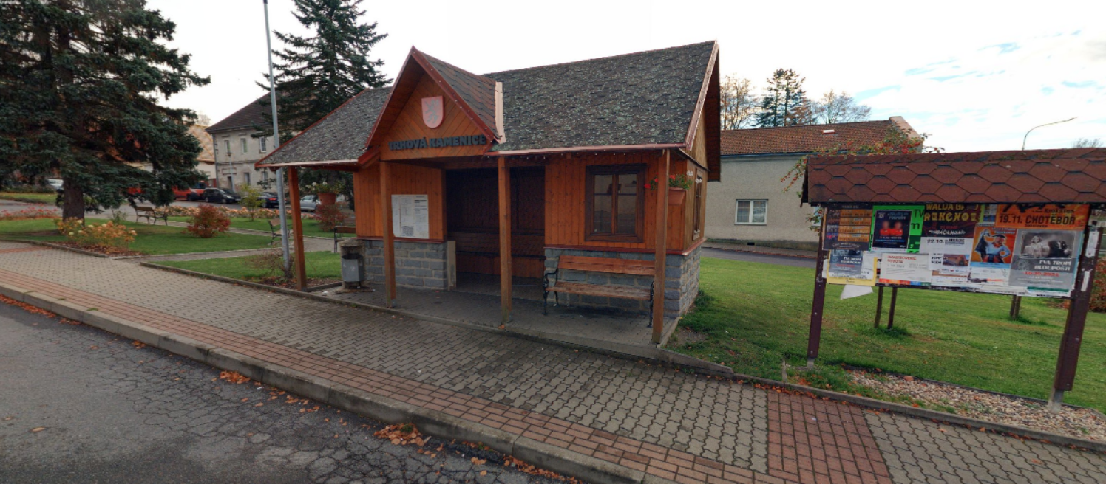
Autobusové zastávky
Trhová Kamenice

Slide 29
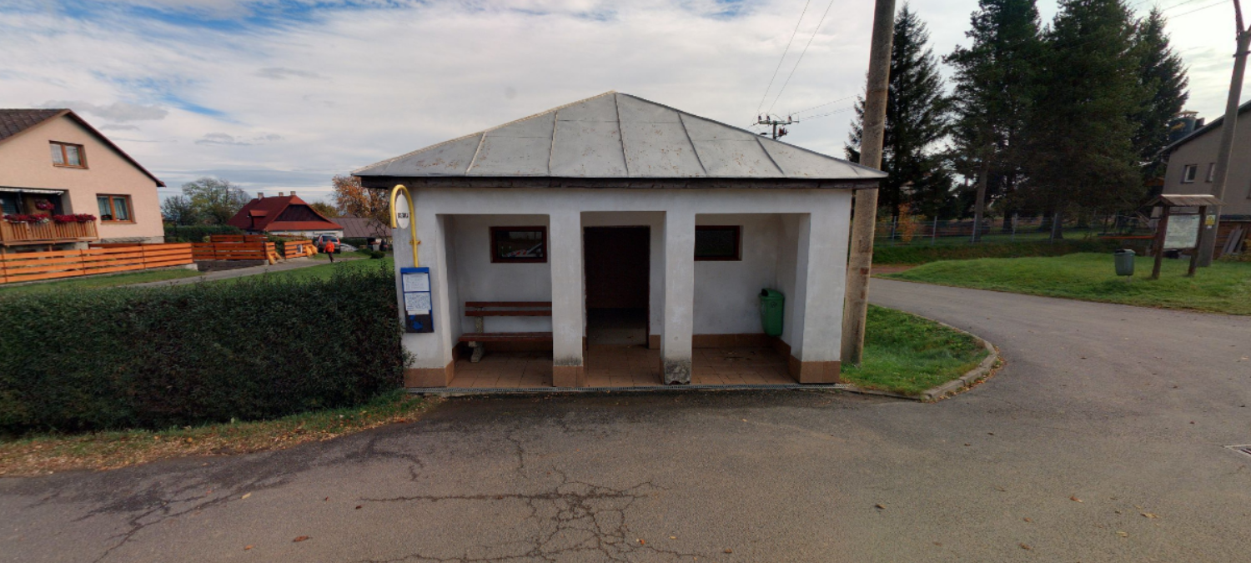
Autobusové zastávky
Dědová

Slide 30
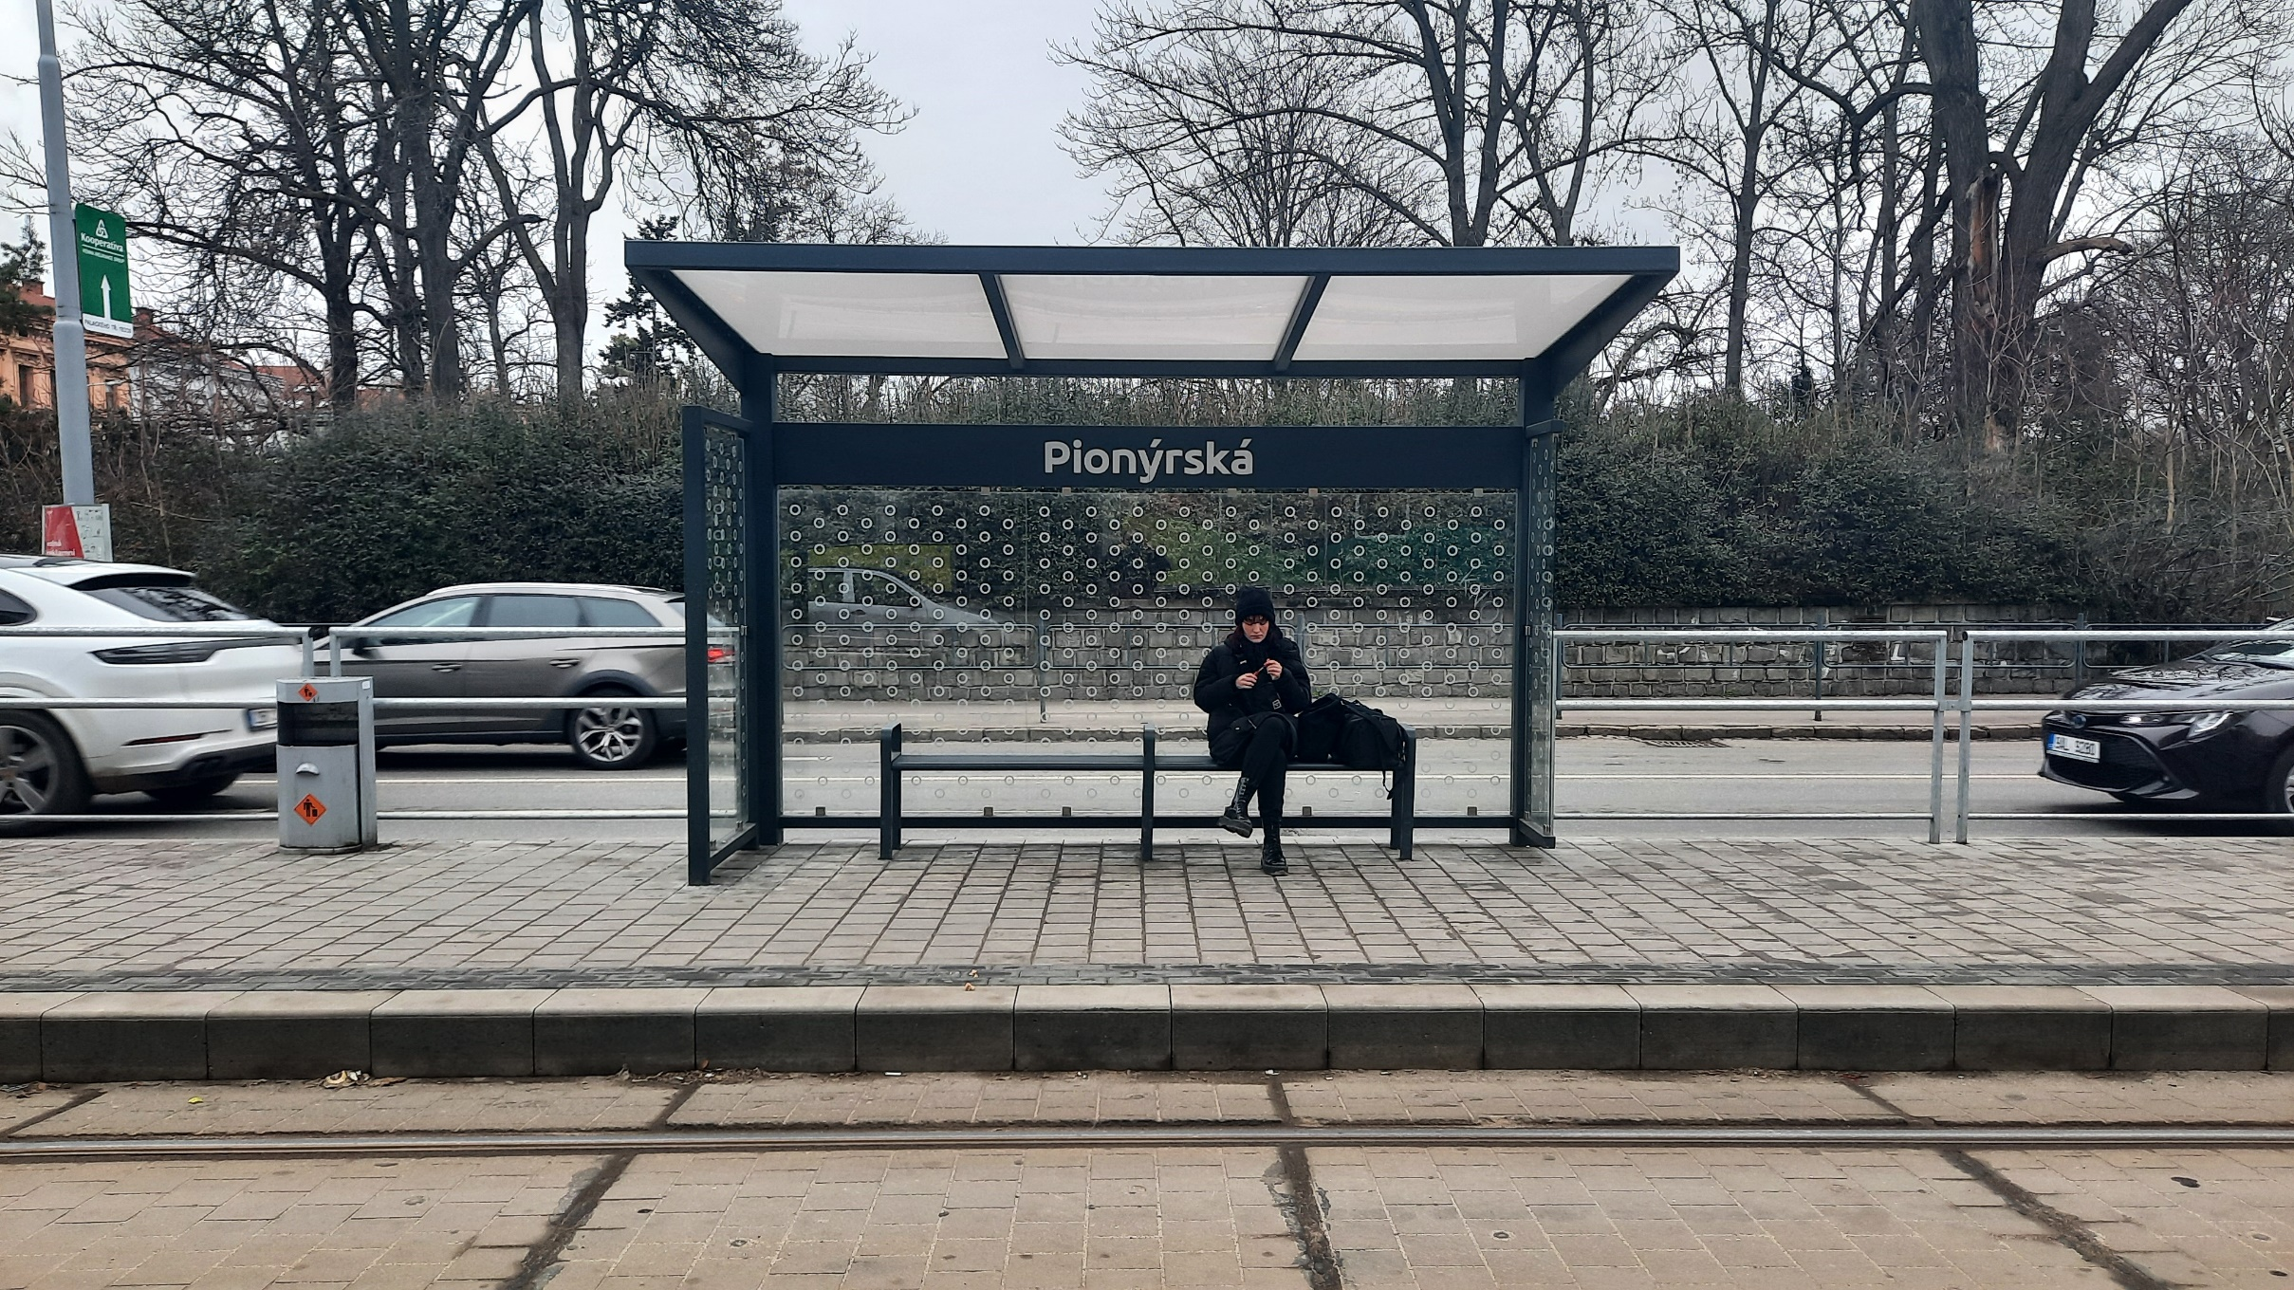
Autobusové zastávky - bod

Slide 31
Autobusové zastávky - bod
přístřešek
nástupní hrana

Slide 32
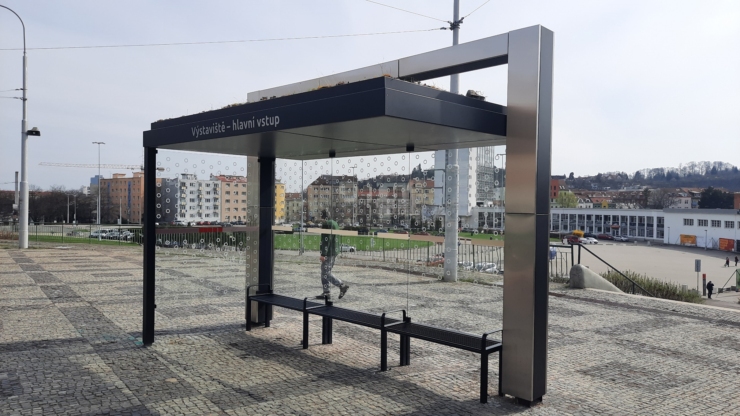
Autobusové zastávky - bod
přístřešek
lavička

Slide 33
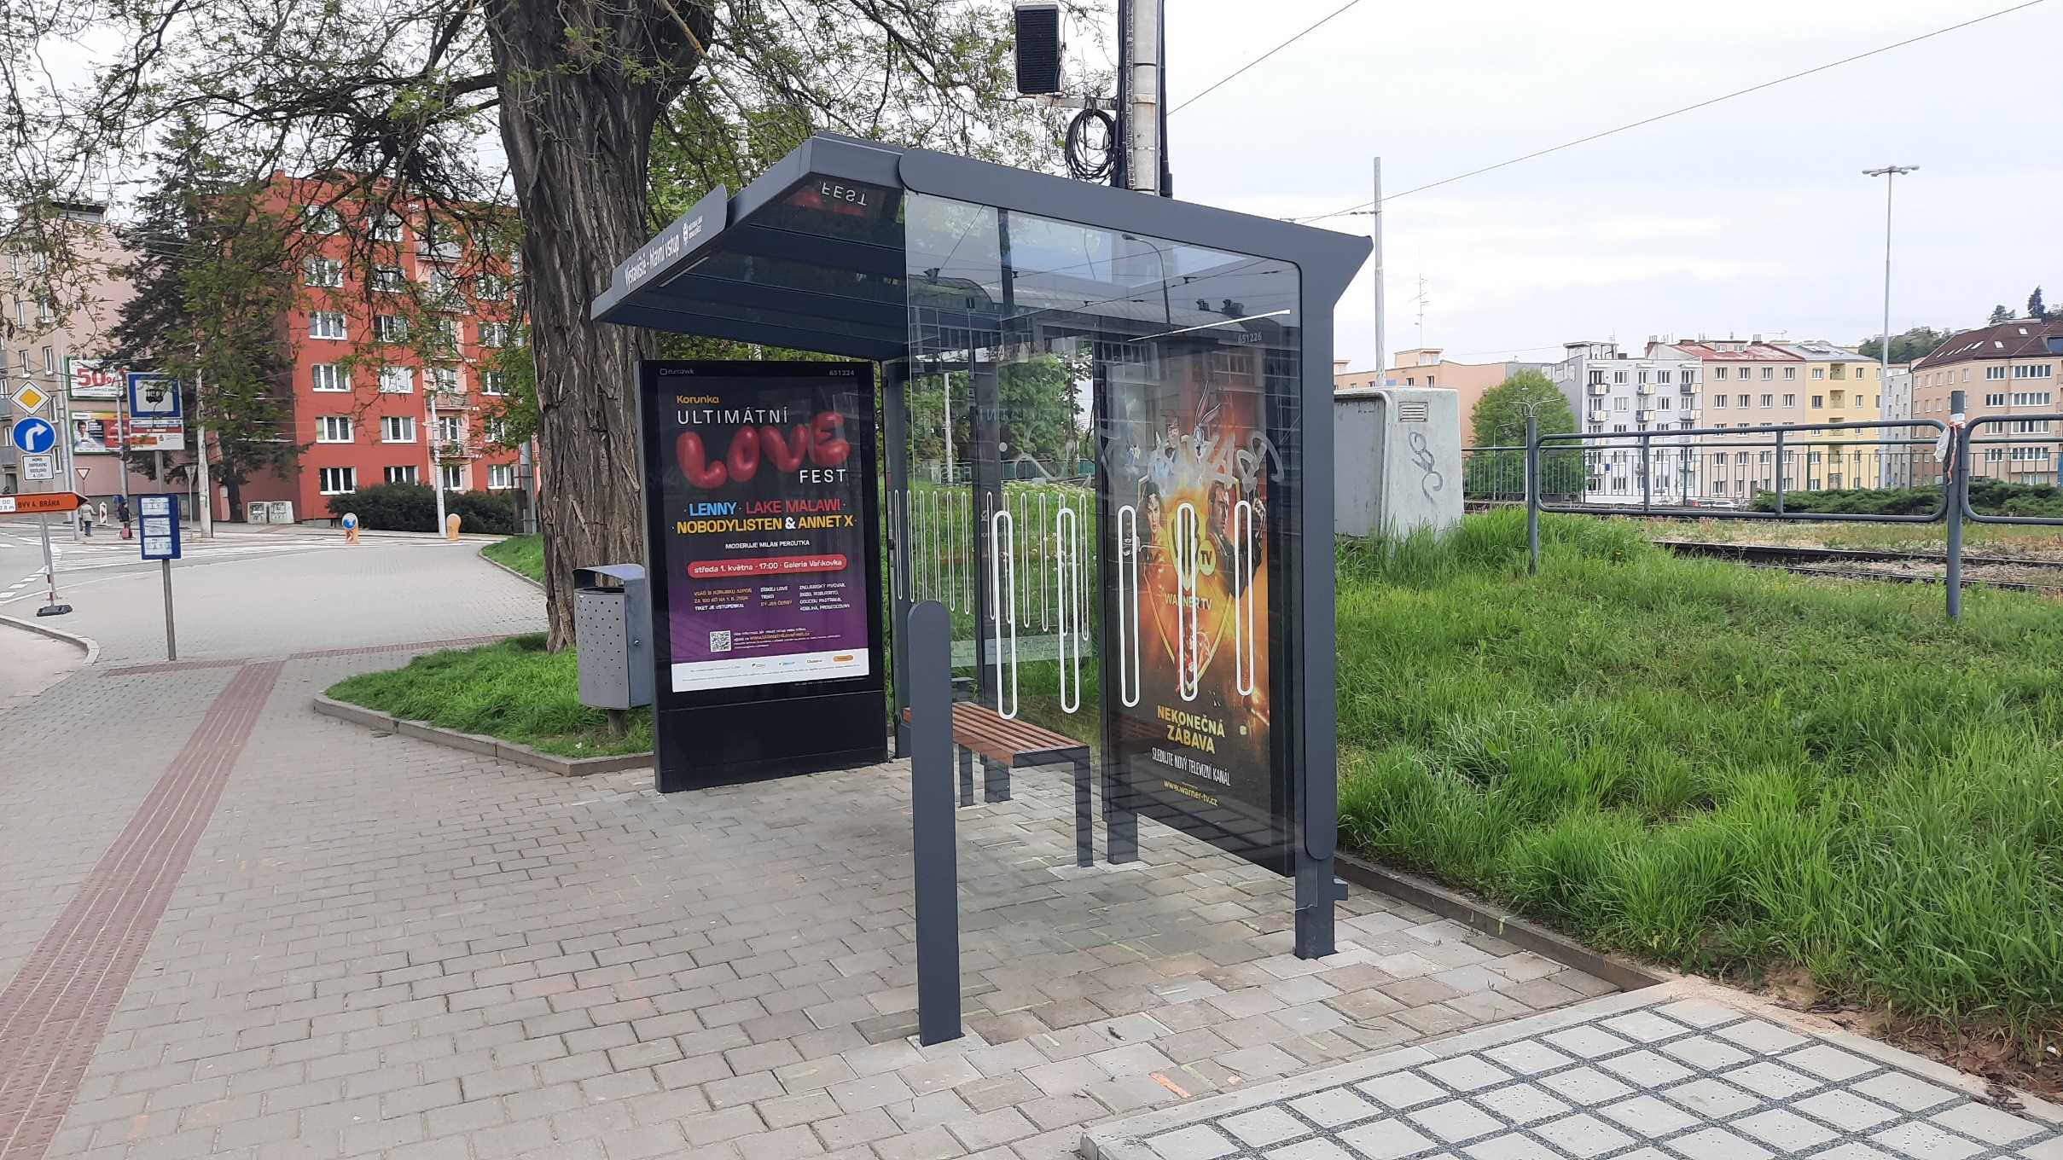
Autobusové zastávky - bod
označník
přístřešek
signální pás

Slide 34
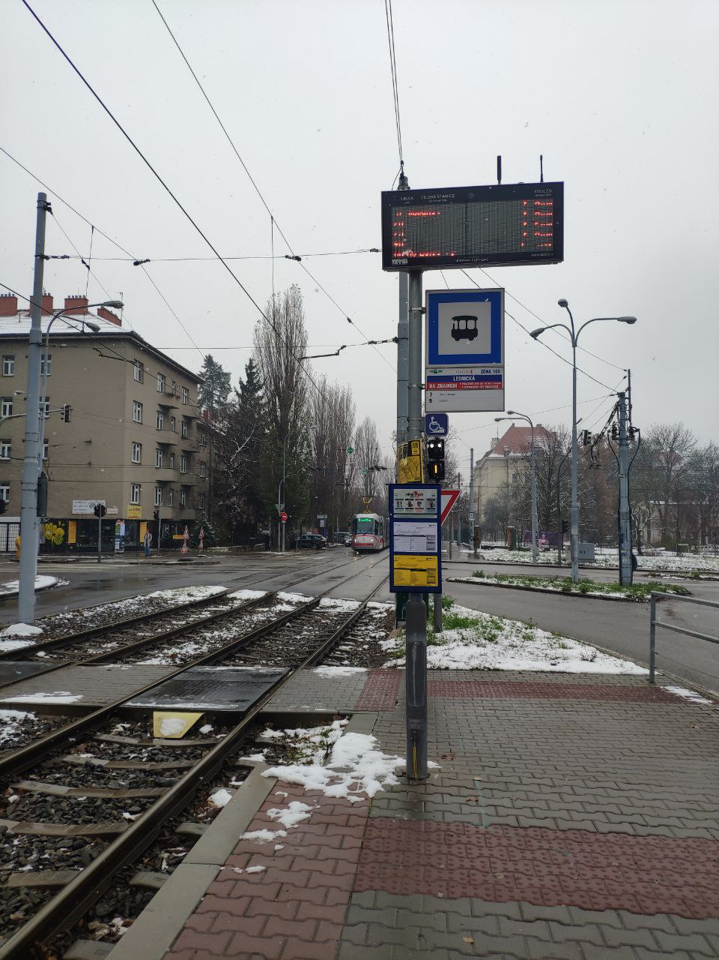
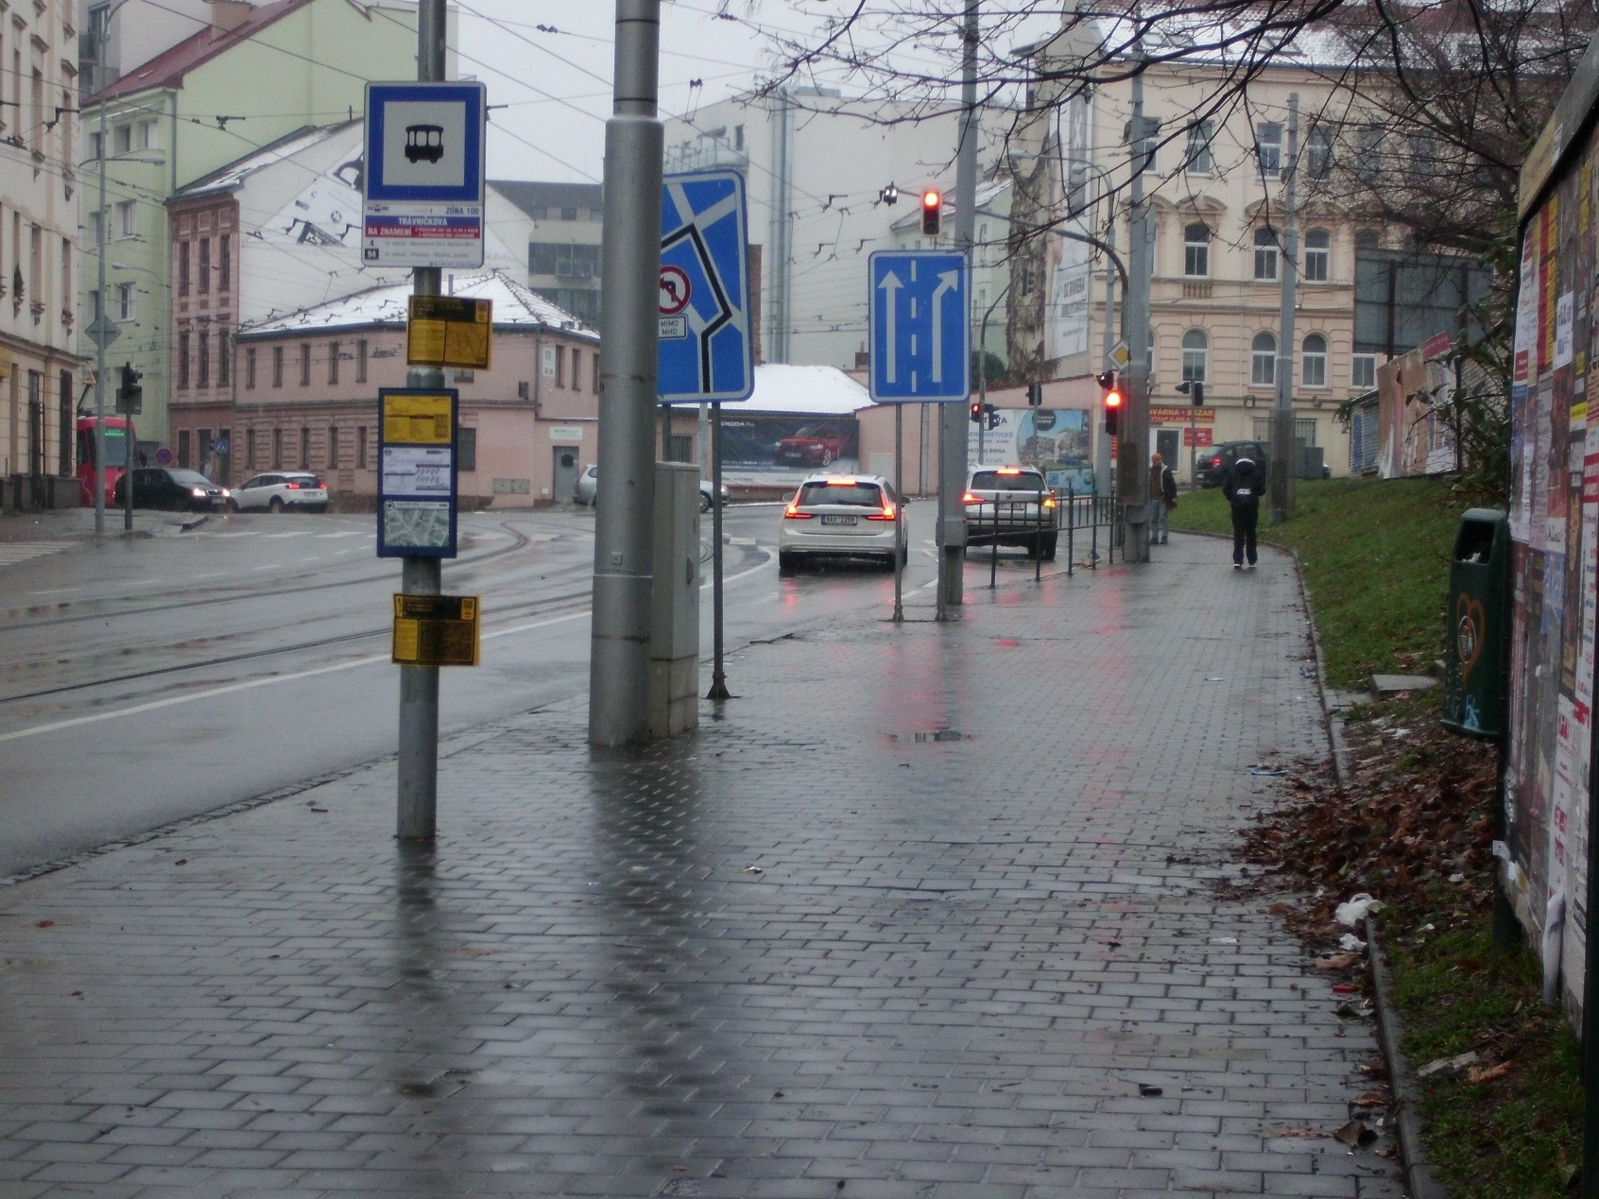
Autobusové zastávky - bod
označník
označník
signální pás

Slide 35
Autobusové zastávky – bod
označník
lavička
nástupní hrana
Hlinsko

Slide 36
Autobusové zastávky – bod
přístřešek
nástupní hrana
lavička
Trhová Kamenice

Slide 37
Autobusové zastávky – bod
přístřešek
lavička
Dědová

Slide 38
vyhrazená parkovací stání

Slide 39
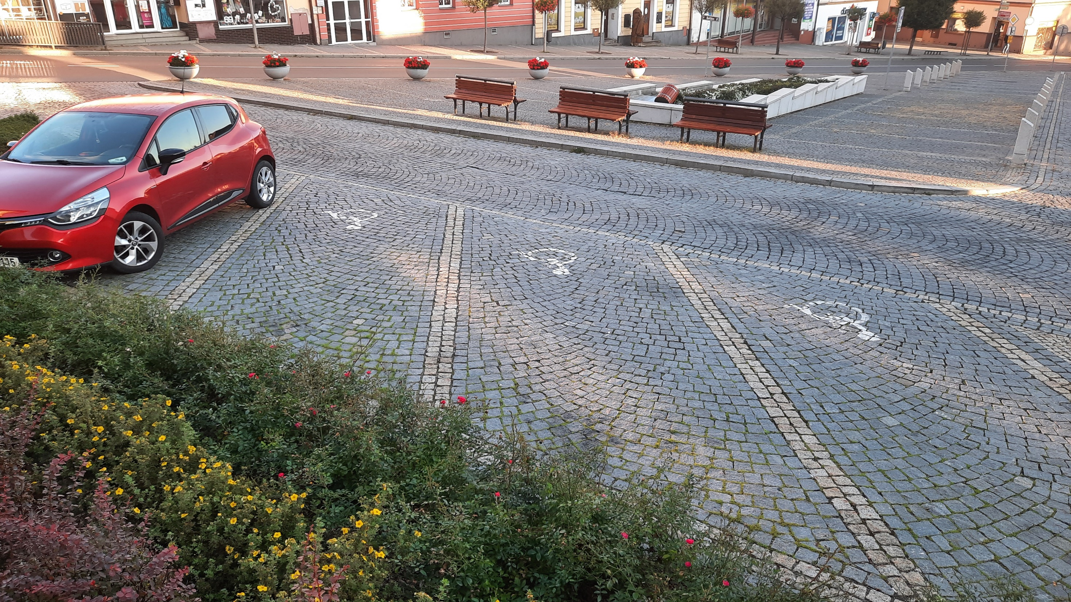

Slide 40

Vyhrazená stání pro vozidla přepravující osoby těžce pohybově postižené a vyhrazená stání pro osoby doprovázející dítě v kočárku musí mít šířku nejméně 3500 mm, která zahrnuje manipulační plochu šířky nejméně 1200 mm. Dvě sousedící stání mohou využívat jednu manipulační plochu.
2800

Slide 41
Vyhrazená stání pro vozidla přepravující osoby těžce pohybově postižené a vyhrazená stání pro osoby doprovázející dítě v kočárku musí mít šířku nejméně 3500 mm, která zahrnuje manipulační plochu šířky nejméně 1200 mm. Dvě sousedící stání mohou využívat jednu manipulační plochu.
2800
Od vyhrazených stání musí být zajištěn přímý bezbariérový přístup na komunikaci pro chodce a tato stání musí být umístěna nejblíže vůči vchodu a východu z příslušné stavby nebo výtahu.

Slide 42
volně stojící lavička

Slide 43
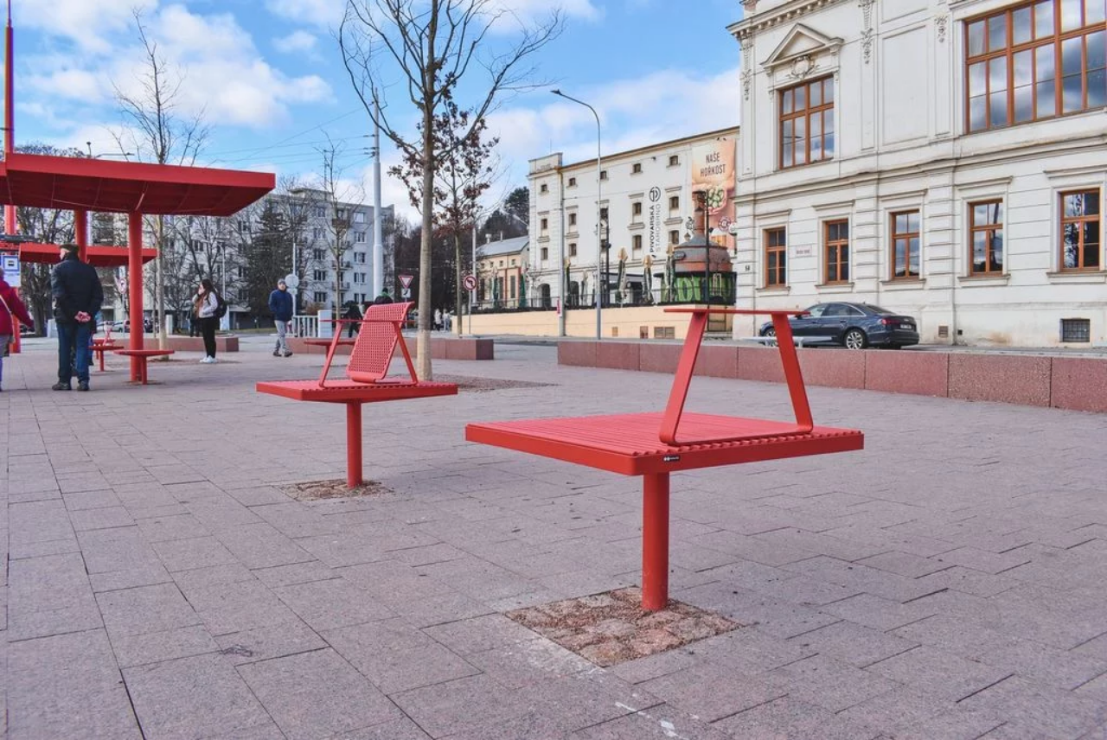
Volně stojící lavička – bod

Slide 44
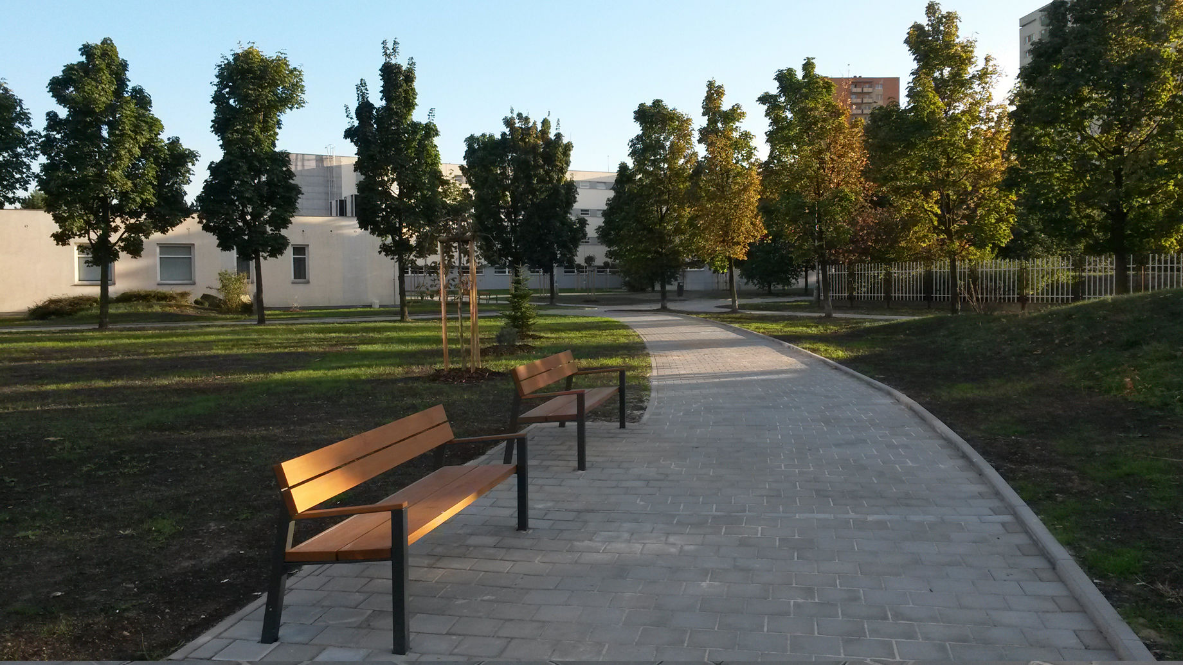
Volně stojící lavička – 4 nohy – bod

Slide 45
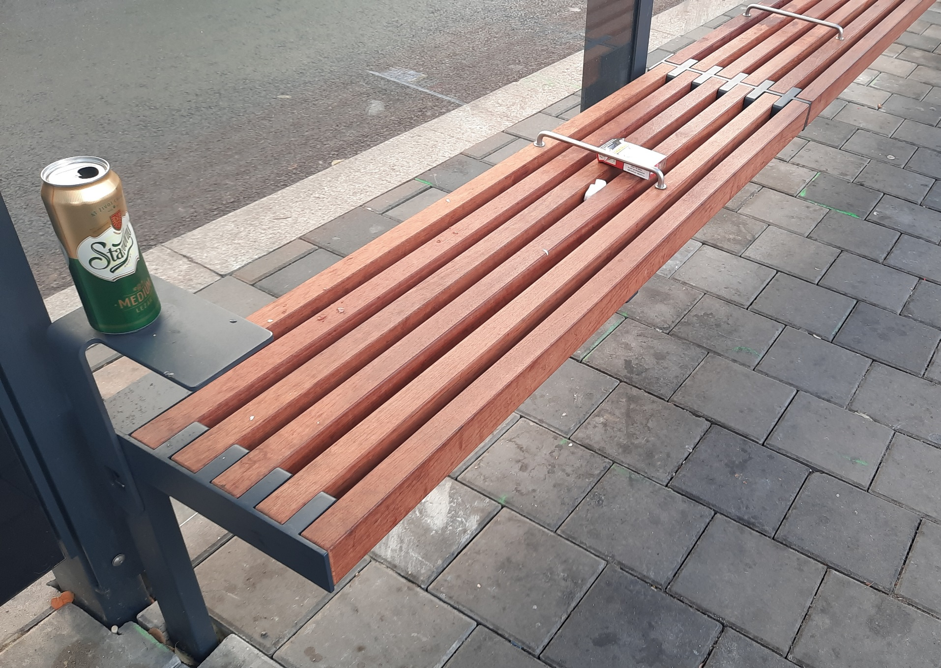
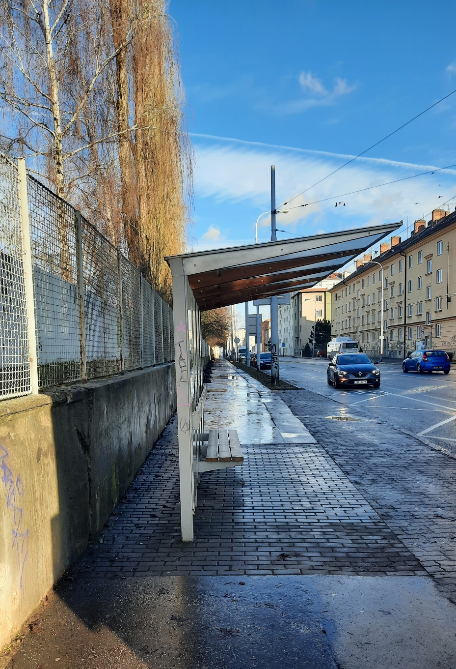
Volně stojící lavička – 4 nohy – bod
4 nohy
4 nohy

Slide 46
Volně stojící lavička – opěrka – bod

Slide 47
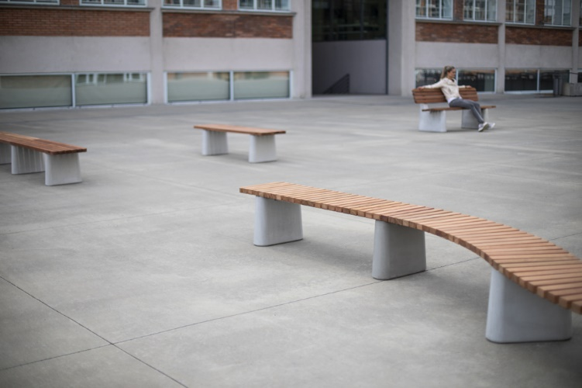
Volně stojící lavička – opěrka – bod
opěrka
opěrka
opěrka

Slide 48
Volně stojící lavička – područka – bod

Slide 49
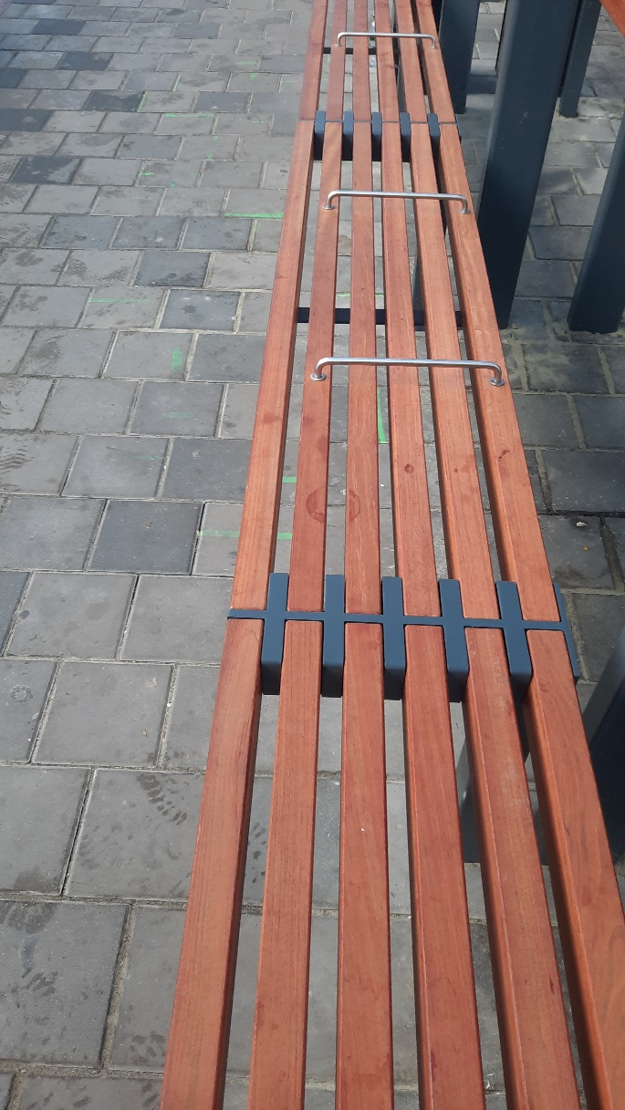
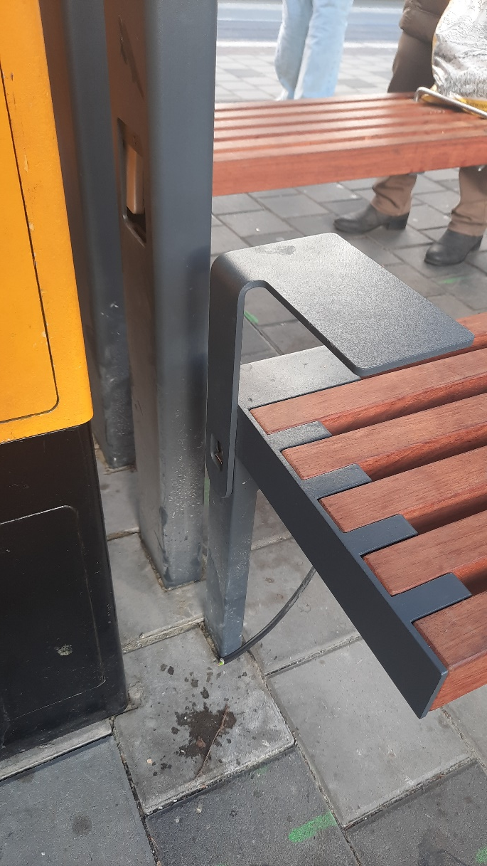
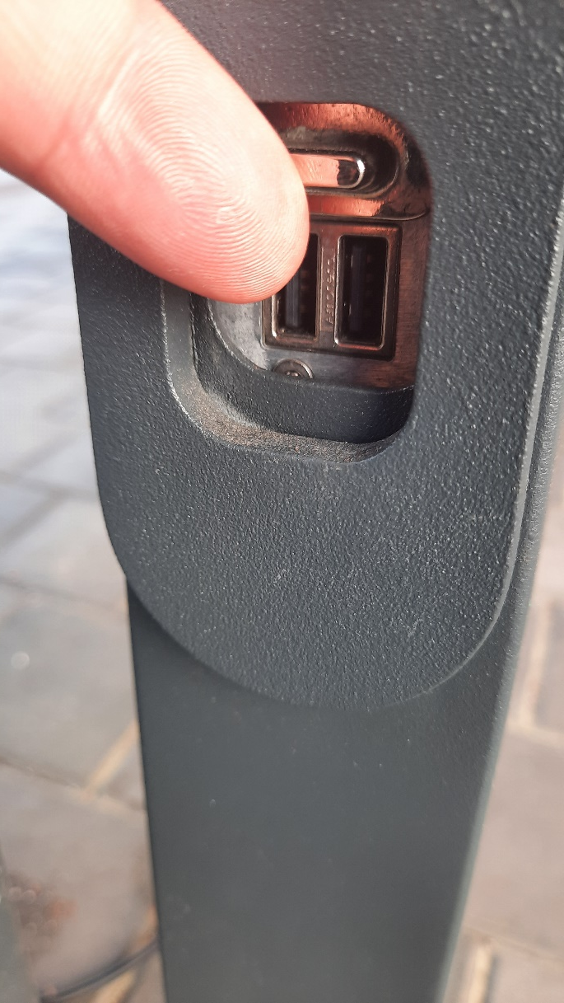
Volně stojící lavička – područka – bod

Slide 50
Volně stojící lavička – bod

Slide 51
vchod / vstup

Slide 52
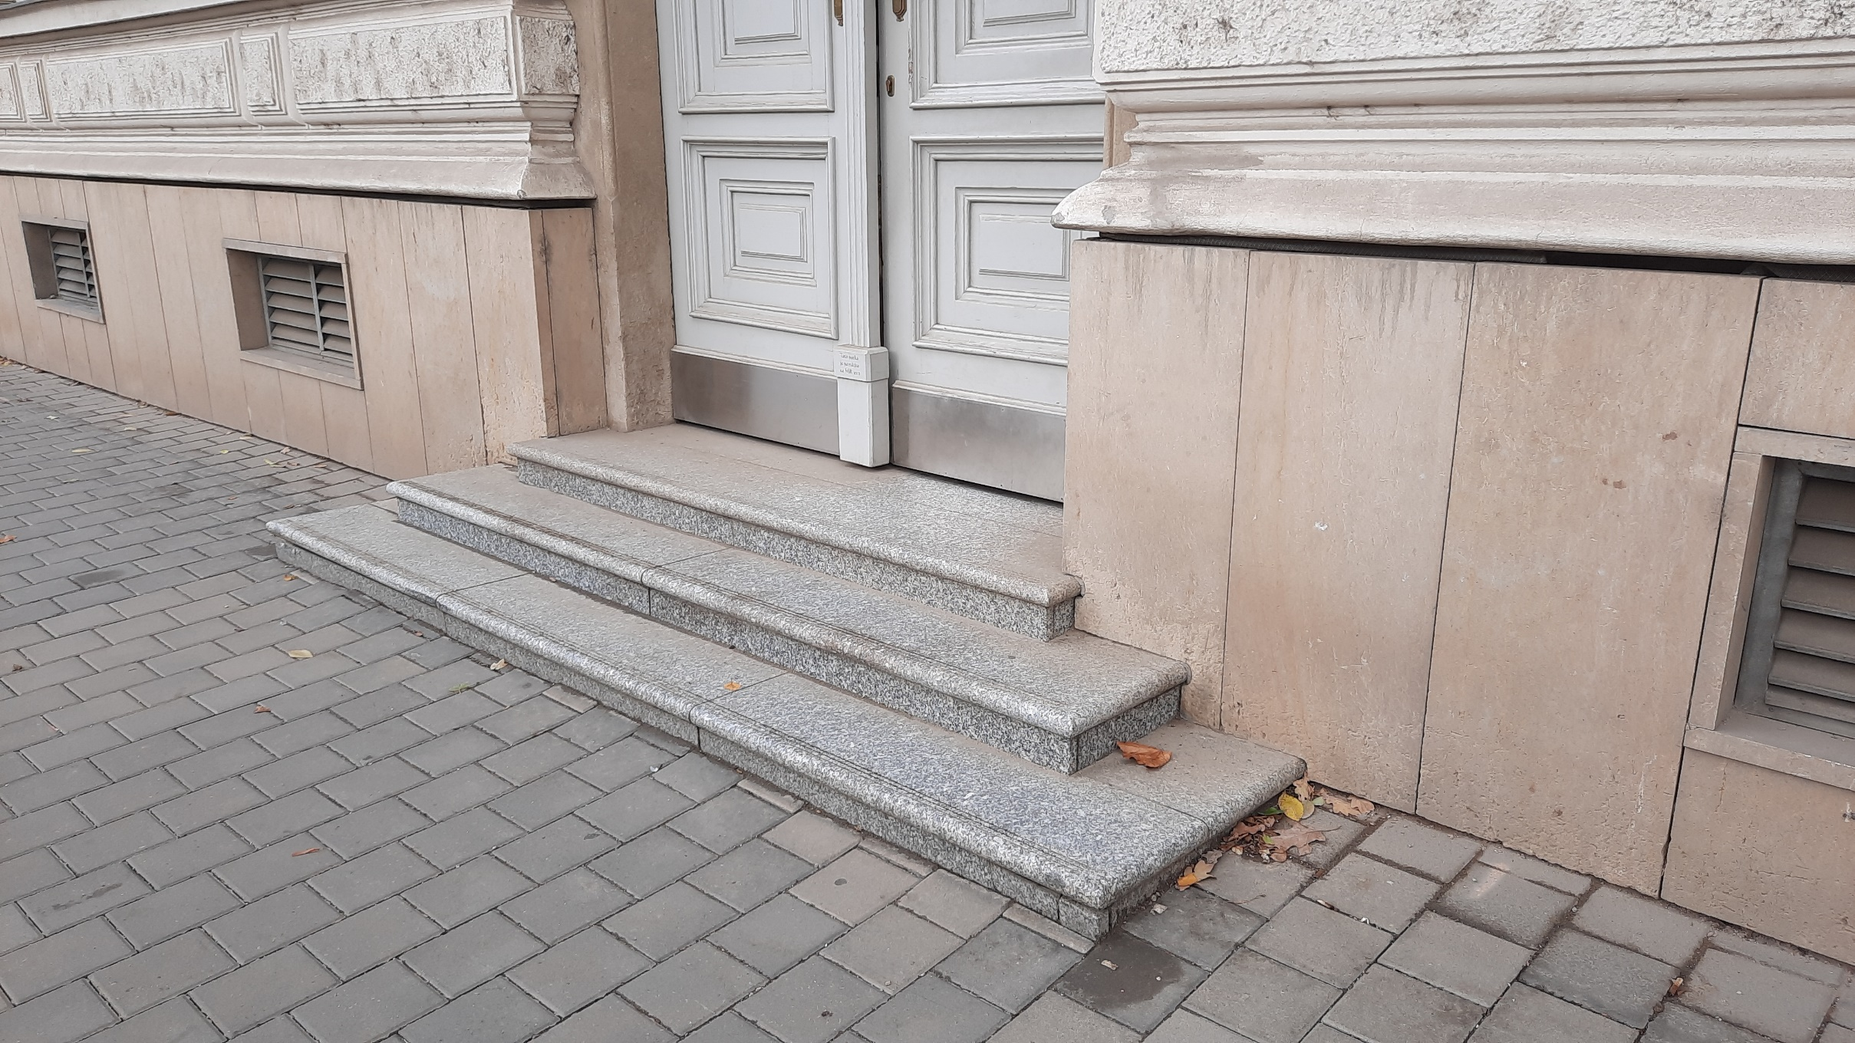
Vchod / vstup – schody – bod

Slide 53
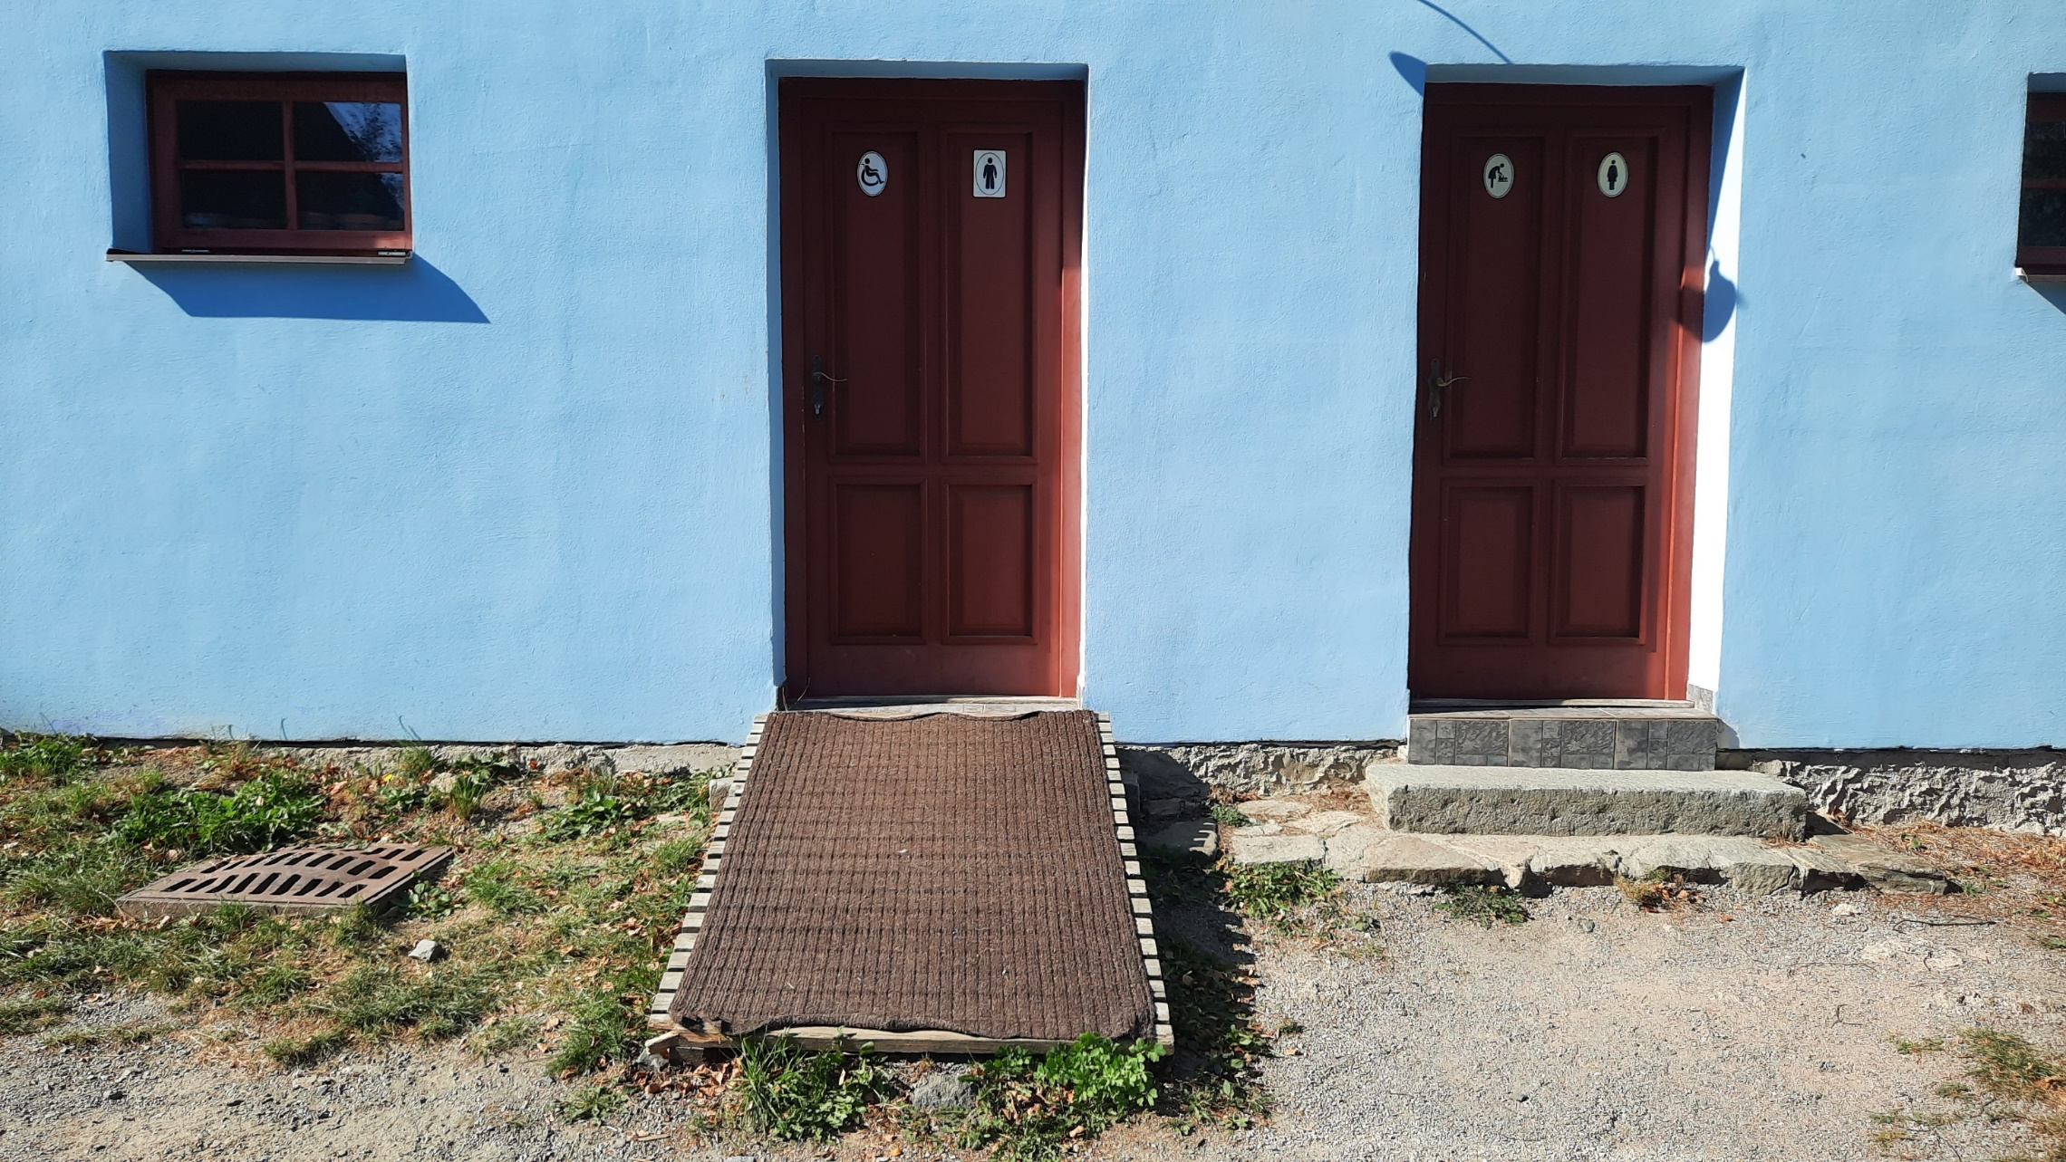
Vchod / vstup – rampa – bod

Slide 54
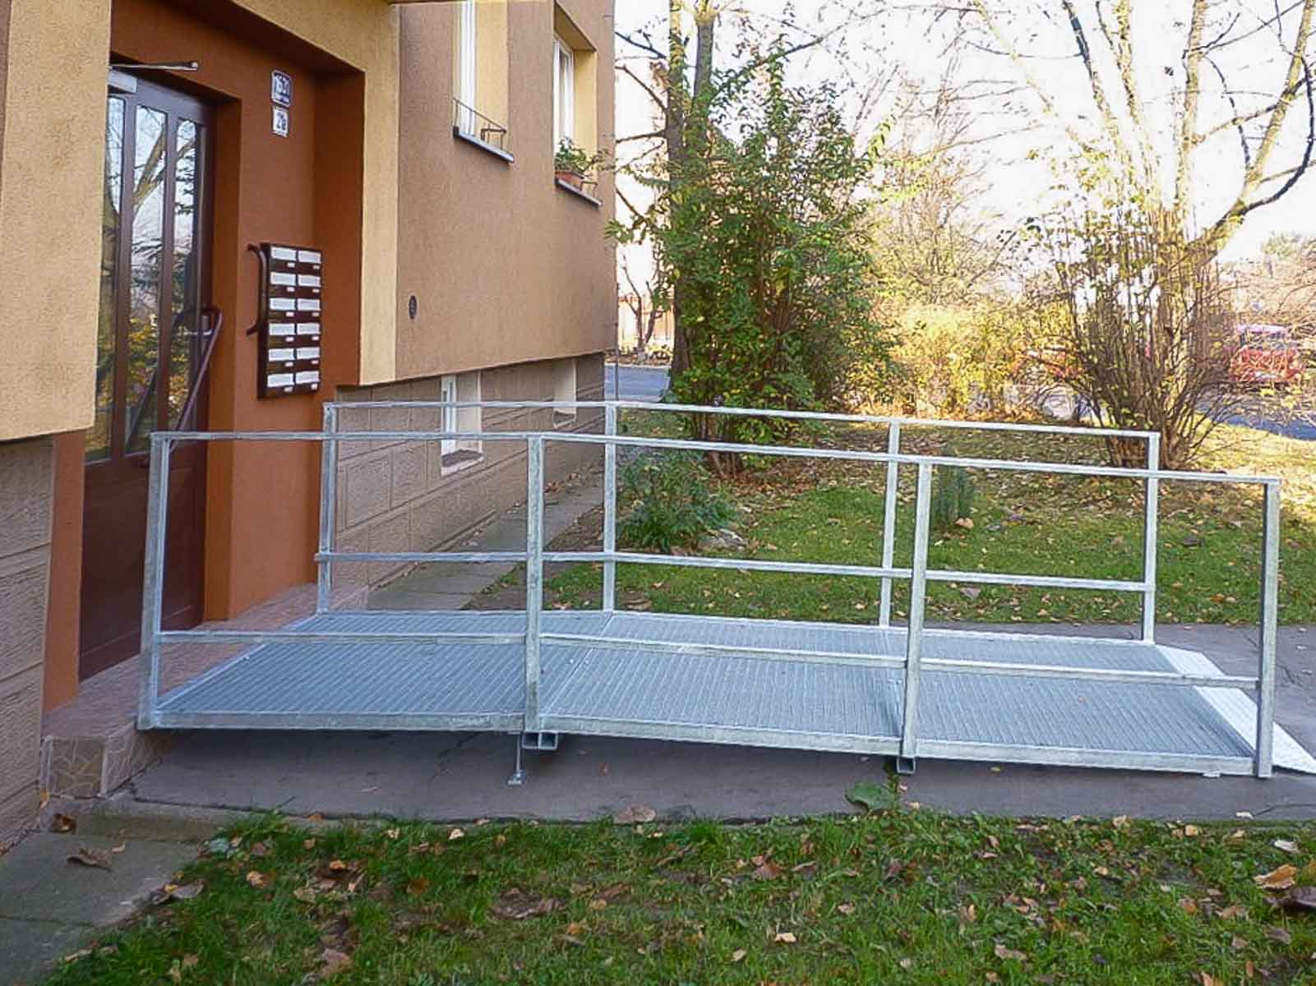
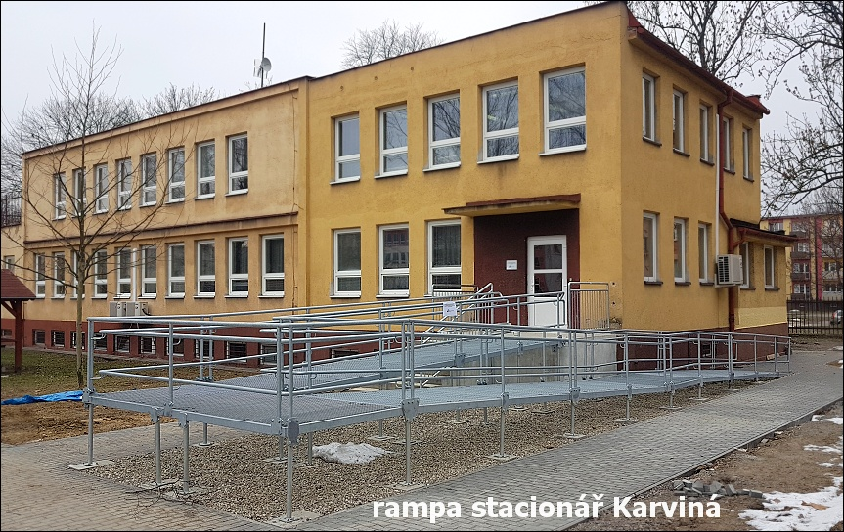
Vchod / vstup – rampa – bod
Bezbariérové rampy musí být široké nejméně 1500 mm a jejich podélný sklon smí být nejvýše v poměru 1:16 (6,25 %) a příčný sklon nejvýše v poměru 1:100 (1,0 %).

Slide 55
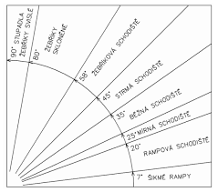
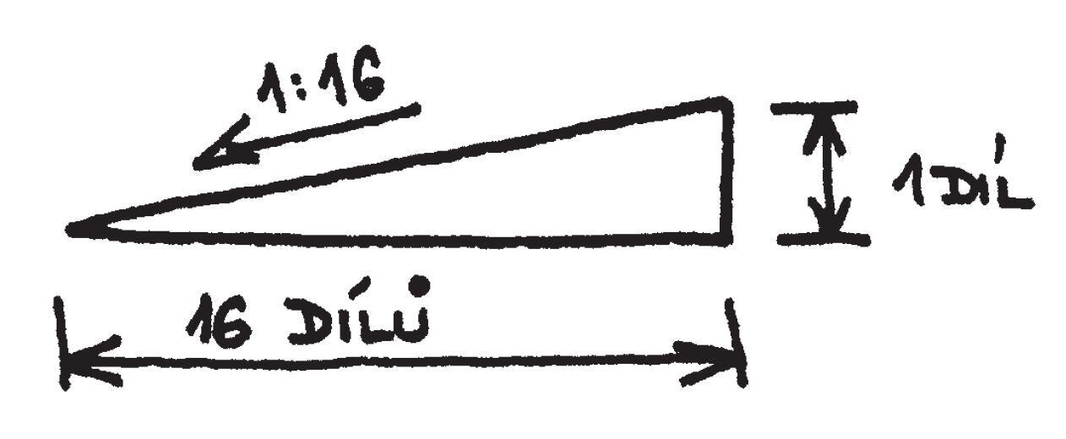
Vchod / vstup – rampa – bod
Bezbariérové rampy musí být široké nejméně 1500 mm a jejich podélný sklon smí být nejvýše v poměru 1:16 (6,25 %) a příčný sklon nejvýše v poměru 1:100 (1,0 %).

Slide 56
Vchod / vstup – rampa – bod
Bezbariérové rampy musí být po obou stranách opatřeny madly ve výši 900 mm.

Slide 57
Vchod / vstup – rampa – bod

Slide 58
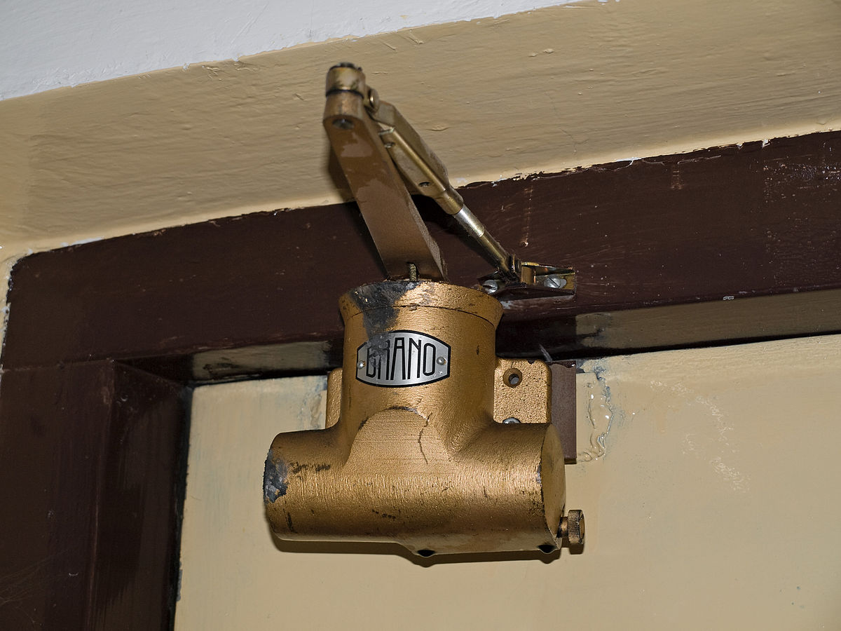
Vchod / vstup – brano – bod

Slide 59
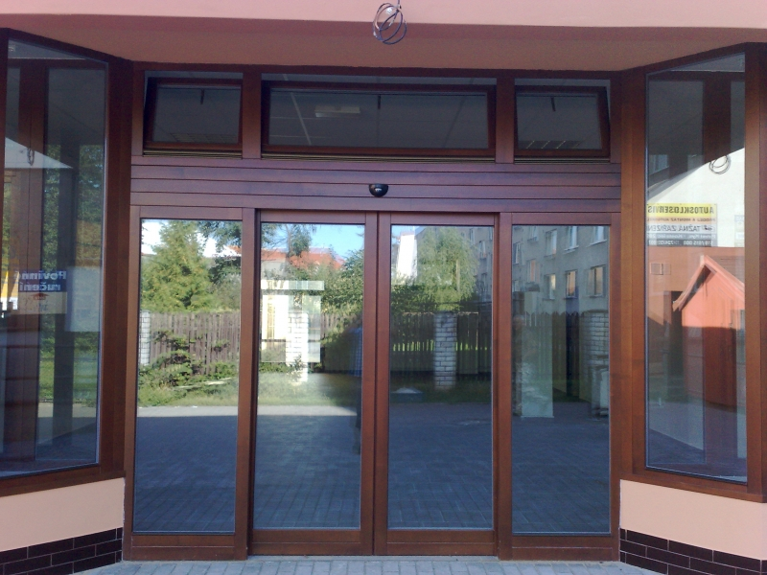
Vchod / vstup – samo otevírací dveře – bod

Slide 60
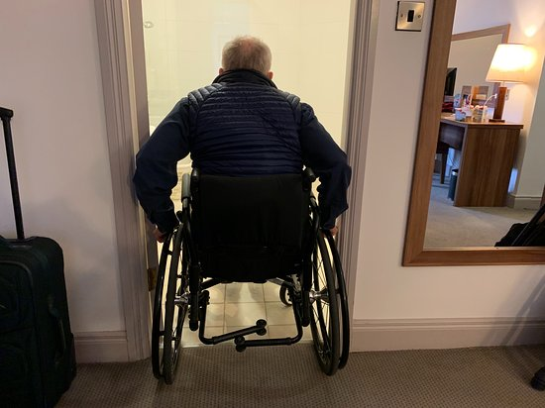
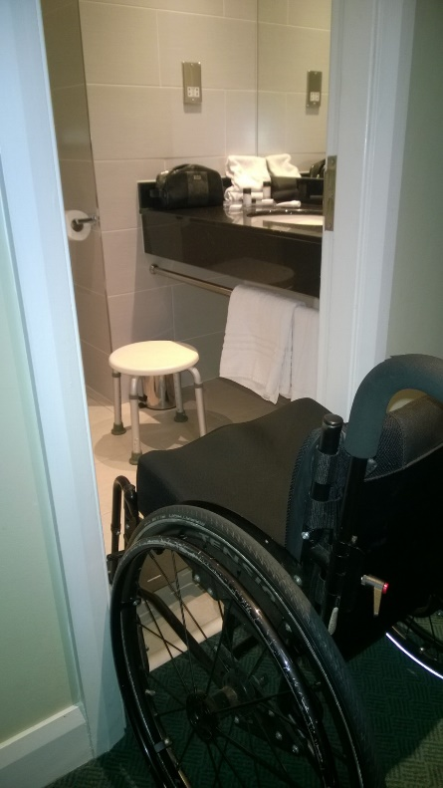
Vchod / vstup – šířka vstupních dveří – bod

Slide 61
Vchod / vstup – šířka vstupních dveří – bod
Vstup do objektu musí mít šířku nejméně 1250 mm. Hlavní křídlo dvoukřídlých dveří musí umožňovat otevření nejméně 900 mm.

Slide 62
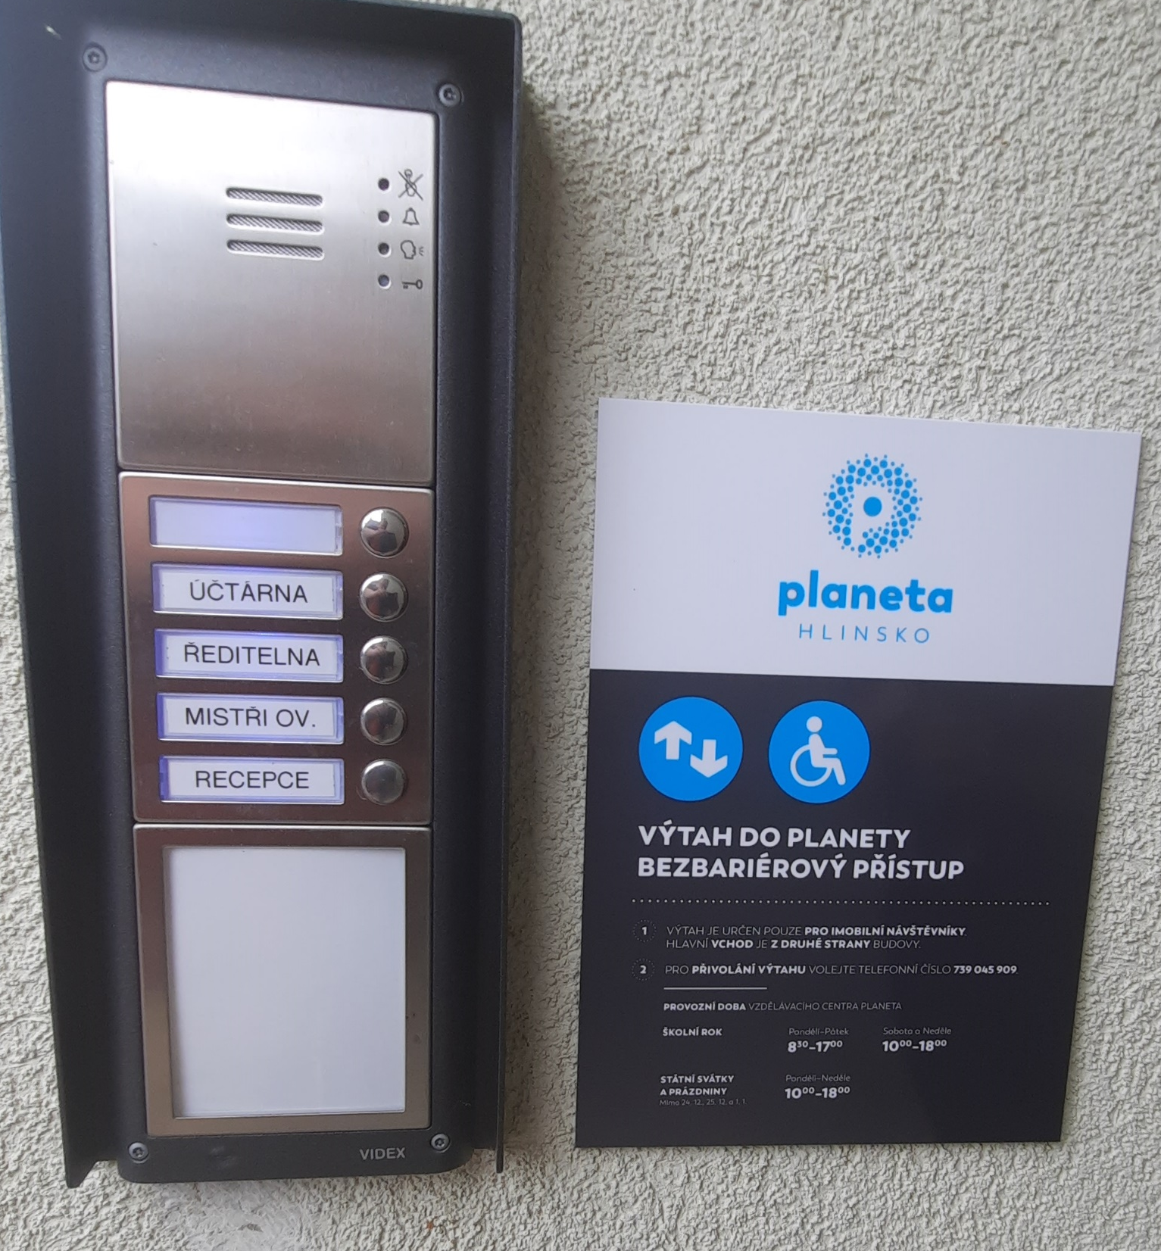

Vchod / vstup – telekom – bod

Slide 63
Díky za pozornost
Robert Osman, Ondřej Šerý
osman@mail.muni.cz
ondrej.sery@mail.muni.cz

